Slide 1

MATEMATICA
E
ILLUSIONI

Slide 2

Fin dai tempi più remoti, l’Umanità ha osservato attentamente l’avverarsi di particolari coincidenze, con l’intento di ricavarne utili indicazioni per scrutare nel futuro.

Slide 3
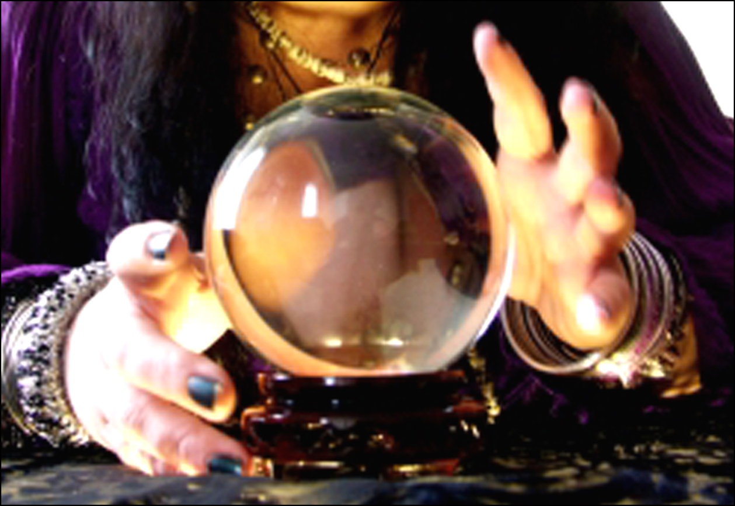
Un’attività del genere ha avuto un ruolo fondamentale per la nascita e lo sviluppo della Scienza, ma ha contribuito anche a dar vita a una serie di false credenze e di insensate superstizioni che, nonostante la loro oggettiva infondatezza, sono giunte integre e vitali fino ai nostri giorni.

Slide 4
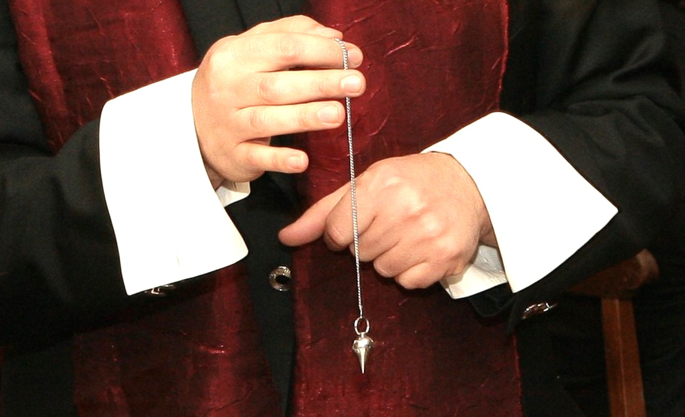
Un’attività del genere ha avuto un ruolo fondamentale per la nascita e lo sviluppo della Scienza, ma ha contribuito anche a dar vita a una serie di false credenze e di insensate superstizioni che, nonostante la loro oggettiva infondatezza, sono giunte integre e vitali fino ai nostri giorni.

Slide 5
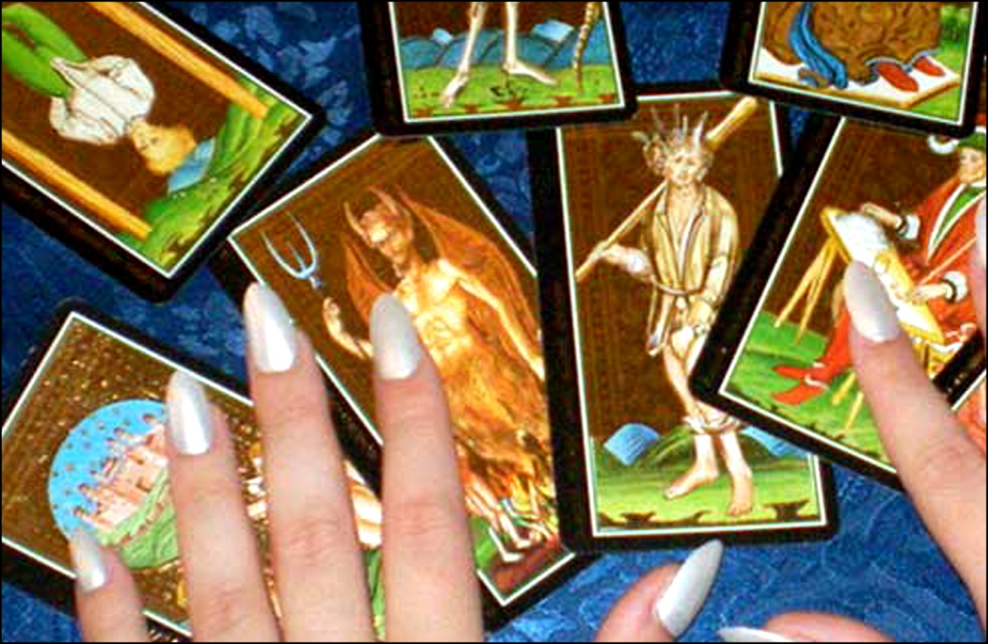
Un’attività del genere ha avuto un ruolo fondamentale per la nascita e lo sviluppo della Scienza, ma ha contribuito anche a dar vita a una serie di false credenze e di insensate superstizioni che, nonostante la loro oggettiva infondatezza, sono giunte integre e vitali fino ai nostri giorni.

Slide 6
Il complesso di regole e di procedimenti con i quali è possibile avere informazioni razionali (non arbitrarie...), in merito al verificarsi di determinati eventi aleatori, in Matematica, viene definito Calcolo delle probabilità.
L’evolversi di questa disciplina ha consentito negli ultimi tre secoli, non solo di affrontare con maggiore consapevolezza molti problemi pratici, ma soprattutto di ampliare in maniera determinante i confini di molti campi del sapere umano, dalla Fisica alla Biologia, dalla Chimica alla Psicologia, dalla Geologia alla Sociologia.

Slide 7
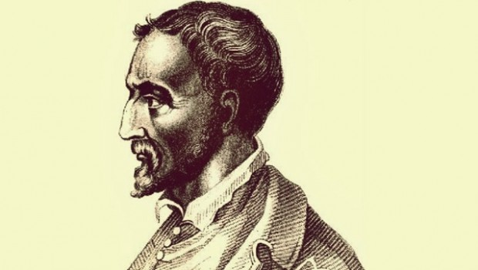
I primi concetti del Calcolo delle probabilità sono stati elaborati, per opera di alcuni sommi scienziati (come Gerolamo Cardano, Galileo Galilei e Blaise Pascal), analizzando alcune questioni relative al lancio dei dadi.

Slide 8
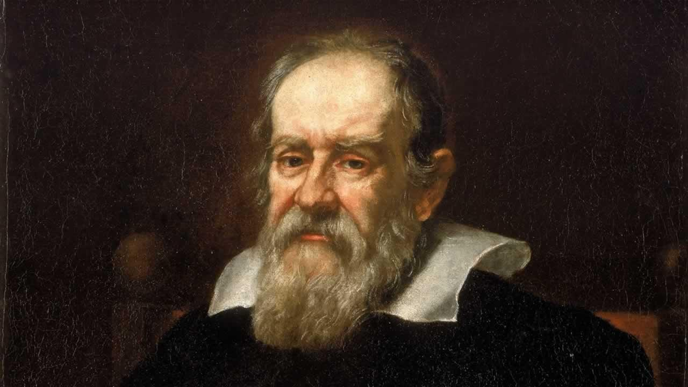
I primi concetti del Calcolo delle probabilità sono stati elaborati, per opera di alcuni sommi scienziati (come Gerolamo Cardano, Galileo Galilei e Blaise Pascal), analizzando alcune questioni relative al lancio dei dadi.

Slide 9
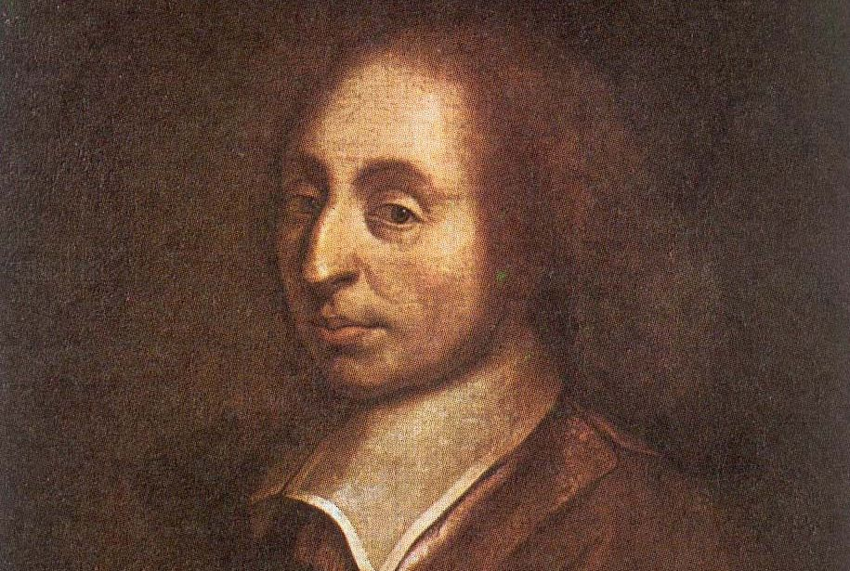
I primi concetti del Calcolo delle probabilità sono stati elaborati, per opera di alcuni sommi scienziati (come Gerolamo Cardano, Galileo Galilei e Blaise Pascal), analizzando alcune questioni relative al lancio dei dadi.

Slide 10
In generale, infatti, le modalità di svolgimento dei giochi d’azzardo, essendo sintetiche e lineari, si prestano a essere facilmente interpretate, mediante un modello matematico schematico e funzionale.
Per tale motivo, nell’esposizione degli elementi principali di tale teoria, si ricorre spesso a esempi basati sull’utilizzo di materiale da gioco (carte, dadi, palline colorate, ecc.).
Per acquistare confidenza con questa importante branca della Matematica, è necessario chiarire i fondamentali concetti di probabilità e di frequenza, su cui si basa.

Slide 11
Probabilità di un evento: è un valore teorico, potenzialmente ricavabile con diversi procedimenti; corrisponde a una stima, formulata a priori, della possibilità che un determinato evento ha di verificarsi.
Ad esempio, prima di lanciare una moneta in aria, possiamo ragionevolmente supporre che la probabilità che cada dal lato «testa» è uguale a: 1/2 = 0,5.
Indipendentemente dal metodo usato per ricavarlo, il valore di una probabilità viene espresso mediante un numero decimale, compreso tra 0 e 1.
Ovviamente, più è grande questo valore, maggiore è il grado di fiducia che si ripone nel verificarsi dell’evento in questione.

Slide 12
In base alla definizione classica, la probabilità di un determinato evento è uguale alla quantità dei casi favorevoli a quell’evento, diviso la quantità di tutti i casi possibili (a condizione che questi siano tutti ugualmente possibili).
Ad esempio, se si vuole determinare la probabilità di estrarre un K da un mazzo di 52 carte, effettuando un solo tentativo, bisogna considerare che:
– i casi favorevoli sono: 4 (i K contenuti nel mazzo),
– i casi possibili, tutti ugualmente possibili, sono 52 (le carte dell’intero mazzo).
Il valore della probabilità richiesta, quindi, è uguale a:
4/52 = 1/13 = 0,0769.

Slide 13
Frequenza di un evento: è un valore pratico, che si ricava al termine di un’apposita sperimentazione; corrisponde al rapporto tra la quantità di volte in cui un determinato evento si è verificato e la quantità totale di prove effettuate.
Ad esempio, se dopo aver lanciato una moneta 100 volte, si rileva che la «testa» è uscita 50 volte, si può affermare che la frequenza di uscita di «testa» è uguale a: 50/100 = 1/2 = 0,5.
Siccome il numero di successi ottenuti non può essere superiore a quello delle prove effettuate, anche il valore di una frequenza corrisponde a un numero decimale compreso tra 0 e 1.

Slide 14
Mentre, in relazione a un determinato evento, il valore della probabilità corrisponde a un numero fisso (ricavato mediante un calcolo matematico), quello della frequenza cambia al variare della quantità di prove effettuate e di quella dei successi ottenuti.
In definitiva, quando si calcola la probabilità di un evento, si cerca di valutare a priori la frequenza che si potrebbe ottenere, effettuando un considerevole numero di prove.

Slide 15
Nelle applicazioni pratiche, si usa esprimere i valori di probabilità e frequenza, non mediante dei numeri decimali, ma sotto forma di frazioni; per cui, ad esempio, invece di: 0,1 si scrive: 1/10.
Inoltre, per poter usufruire di un comodo parametro di riferimento, spesso si ricorre a delle frazioni con denominatore 100.
In base a tale convenzione, di conseguenza, non si scrive:
1/10 (o 0,1), ma: 10/100 o, più sinteticamente: 10% (10 per cento).

Slide 16
È singolare constatare che, nel corso degli oltre tre secoli della propria storia, la teoria del Calcolo delle probabilità è riuscita a evolversi in modo considerevole, nonostante non fosse stata mai trovata una definizione convincente e non ambigua del concetto stesso di probabilità.
Infatti, come abbiamo visto, in base alla definizione classica, la probabilità di un evento corrisponde al rapporto tra la quantità dei casi favorevoli a tale evento e la quantità di tutti i casi possibili, sottintendendo che questi debbano essere tutti ugualmente possibili.
Una tale enunciazione ha bisogno di appoggiarsi a un concetto di probabilità preesistente. Matematicamente, però, non è accettabile che una definizione si basi sullo stesso concetto che dovrebbe definire...

Slide 17
In base a una definizione più pragmatica (detta frequentistica), la probabilità di un evento corrisponde alla frequenza dei successi che si ottengono in una successione di prove relative a quell’evento, tutte effettuate nelle stesse condizioni.
Questa definizione, molto utile in campo statistico, presenta il difetto di non essere operativa nell’analisi di eventi non ancora verificatisi.

Slide 18
All’inizio degli anni ‘70, il matematico italiano Bruno De Finetti ha contribuito a dare al concetto di probabilità un significato più sostanziale e concreto.
Secondo la definizione da lui proposta (detta soggettiva) la probabilità di un evento corrisponde al grado di fiducia (variabile da persona da persona) che si pone nel verificarsi dell’evento stesso.
In base a questa rivoluzionaria impostazione, la probabilità non deve essere più vista come una caratteristica insita nei fattori che regolano il verificarsi di un determinato evento, ma solo una personale valutazione delle loro implicazioni.

Slide 19
Questa impostazione, tra l’altro, consente di utilizzare i risultati legati alle altre due definizioni (classica e frequentistica), adottandoli in base a una scelta soggettiva (senza entrare in contraddizione, quindi, con la definizione assunta).
È bene precisare, comunque, che l’attribuzione soggettiva della probabilità non deve essere confusa con un’assoluta arbitrarietà di scelta; perché possa essere funzionale, infatti, la valutazione personale deve essere espressa nel modo più equo e coerente possibile.

Slide 20
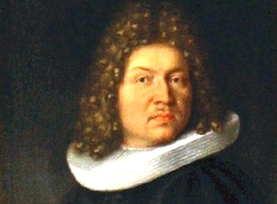
L’esistenza di uno stretto legame tra i concetti di probabilità e frequenza è sancita dalla cosiddetta Legge dei grandi numeri, enunciata per la prima volta verso i primi del ‘700, da Jakob Bernoulli.

Slide 21
Questo fondamentale teorema matematico afferma sostanzialmente che, tanto più è alta la quantità di prove effettuate (al limite, infinita), tanto più la frequenza di un determinato evento tende alla relativa probabilità.
Un tale presupposto è molto importante, perché consente di assumere direttamente, come valore della probabilità di un evento, quello della frequenza ottenuta dopo aver eseguito un’adeguata quantità di prove in merito.

Slide 22
Ad esempio, se dopo aver lanciato una moneta 100 volte, si rileva che la «testa» è uscita 50 volte, si può affermare che la probabilità di uscita di «testa» è uguale alla frequenza riscontata, ovvero a: 50/100 = 1/2 = 0,5 = 50 %.
Il ricorso a un metodo del genere risulta particolarmente utile in tutte le situazioni in cui non è facile analizzare a priori le caratteristiche dell’evento che si intende studiare.
Il teorema di Bernoulli, ha favorito la nascita e lo sviluppo della Statistica, ovvero di quella disciplina che descrive le caratteristiche di un determinato fenomeno, analizzando un insieme di dati raccolti su di esso.

Slide 23
Un evento viene detto certo, quando tutti i casi possibili sono ad esso favorevoli.
La probabilità relativa a un evento certo è uguale a 1; infatti, se i casi possibili sono N, anche quelli favorevoli devono essere N; quindi, si ha: N/N = 1.
Ad esempio, se vogliamo calcolare la probabilità di estrarre una carta di cuori da un mazzetto composto da 13 carte di cuori, dobbiamo considerare che:
– i casi favorevoli sono 13 (le carte di cuori contenute nel mazzetto);
– i casi possibili sono 13 (le carte dell’intero mazzetto).
Il valore della probabilità richiesta, quindi, è uguale a:
13/13 = 1 (di conseguenza, un evento del genere è certo).

Slide 24
Un evento viene detto impossibile, quando nessuno dei casi possibili è ad esso favorevole.
La probabilità che si verifichi un evento impossibile è uguale a 0; infatti, se i casi possibili sono N, quelli favorevoli sono 0; quindi, si ha: 0/N = 0.
Ad esempio, se vogliamo calcolare la probabilità di estrarre una carta di picche da un mazzetto composto da 13 carte di cuori, dobbiamo considerare che:
– i casi favorevoli sono 0 (le carte di picche contenute nel mazzetto);
– i casi possibili sono 13 (le carte dell’intero mazzetto).
Il valore della probabilità richiesta, quindi, è uguale a:
0/13 = 0 (di conseguenza, un evento del genere è impossibile).

Slide 25
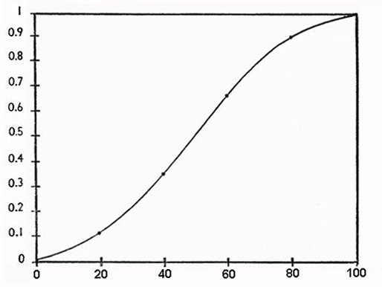
Siccome un evento non può mai essere più certo del certo (1), né più impossibile dell’impossibile (0), se ne deduce che il valore della probabilità, come abbiamo già visto, è rappresentato da un numero compreso tra 0 e 1.

Slide 26
Un evento viene detto improbabile, quando il valore della sua probabilità è vicino a 0, mentre viene detto probabile, quando il valore della sua probabilità è vicino a 1.
Ad esempio, la probabilità di indovinare l’uscita dell’unica sestina vincente al Superenalotto, fra tutte le 622.614.630 sestine possibili, è uguale a:
1/622.614.630 = 0,0000000016 = 0,00000016 %.
Siccome questo valore è molto vicino a 0, si può affermare che il relativo evento è assai improbabile.
Viceversa, la probabilità di non indovinare l’uscita dell’unica sestina vincente al Superenalotto è uguale a: 622.614.629/622.614.630 = 0,9999999984 = 99,99999984 %.
Siccome questo valore è molto vicino a 1, si può affermare che il relativo evento è assai probabile.

Slide 27
Non bisogna confondere il concetto di improbabile con quello di impossibile, né il concetto di probabile con quello di certo, come comunemente si tende a fare. Infatti:
– un evento impossibile non si verifica mai, mentre un evento anche molto improbabile, qualche volta, pur se di rado, può verificarsi
(ogni tanto, può capitare che qualcuno riesca a pronosticare l’uscita dell’unica sestina vincente al Superenalotto...);
– un evento certo si verifica sempre, mentre un evento anche molto probabile, qualche volta, pur se di rado, può non verificarsi
(ogni tanto, può capitare che qualcuno non sbagli nel pronosticare l’uscita dell’unica sestina vincente al Superenalotto...).

Slide 28
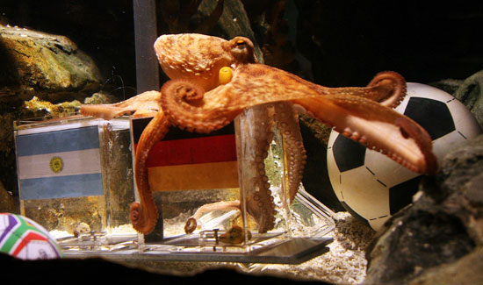
Nel corso dei Mondiali di Calcio del 2010, ha conosciuto una notorietà planetaria il Polpo Paul, residente nell’acquario di Oberhausen in Germania, per essere riuscito a “predire” i risultati delle sette partite disputate dalla Nazionale tedesca e quello della finale, tra Olanda e Spagna.

Slide 29
Da un punto di vista strettamente probabilistico, però, la performance del Polpo Paul non può essere considerata molto significativa.

Slide 30
La probabilità di indovinare tutti i risultati di 8 partite (ognuna delle quali, con due soli possibili esiti) è uguale a:
P (Polpo) = 1/2⁸ = 1/256 = 0,0039 = 0,39%

Slide 31
La probabilità di indovinare un «3» al Superenalotto è uguale a:
P(3) = 1/327 = 0,0030 = 0,30%

Slide 32
La probabilità di indovinare un ambo al Lotto è uguale a: :
P (ambo) = 1/400,5 = 0,0025 = 0,25%

Slide 33
Decisamente più sorprendente è, invece, il seguente episodio.
L’8 novembre 2009, il presidente del Cagliari Calcio, Massimo Cellino, commentando l’ottima prestazione dell’attaccante Joaquín Larrivey, risultata determinante per la vittoria della propria squadra, ha affermato:
«Larrivey ha il 23 e 2 più 3 fa 5, il numero di Conti che ha segnato il primo gol. In più il 23 al contrario diventa 32 che è sulle spalle di Matri, autore della seconda rete. Se poi ci fosse stato in campo il 14 (Pisano) avrebbe segnato pure lui».

Slide 34
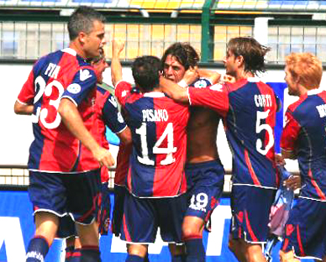
Alcuni tifosi del Cagliari hanno giocato quei numeri al Lotto e il 14 novembre, sulla ruota di Palermo, è uscita la quaterna: 5, 14, 23 e 32.

Slide 35
Nel gioco del Lotto, succede non di rado che una combinazione di numeri dichiarata scherzosamente di fronte a un vasto pubblico, esca davvero.
Più raramente capita che una simile indicazione (soprattutto se non troppo precisa) riesca a far vincere effettivamente un gran numero di persone.
In ogni caso, anche un’eventualità così improbabile, prima o poi, può verificarsi. Un clamoroso evento di questo genere si verificò, ad esempio, a Napoli nell’autunno del 1980.

Slide 36
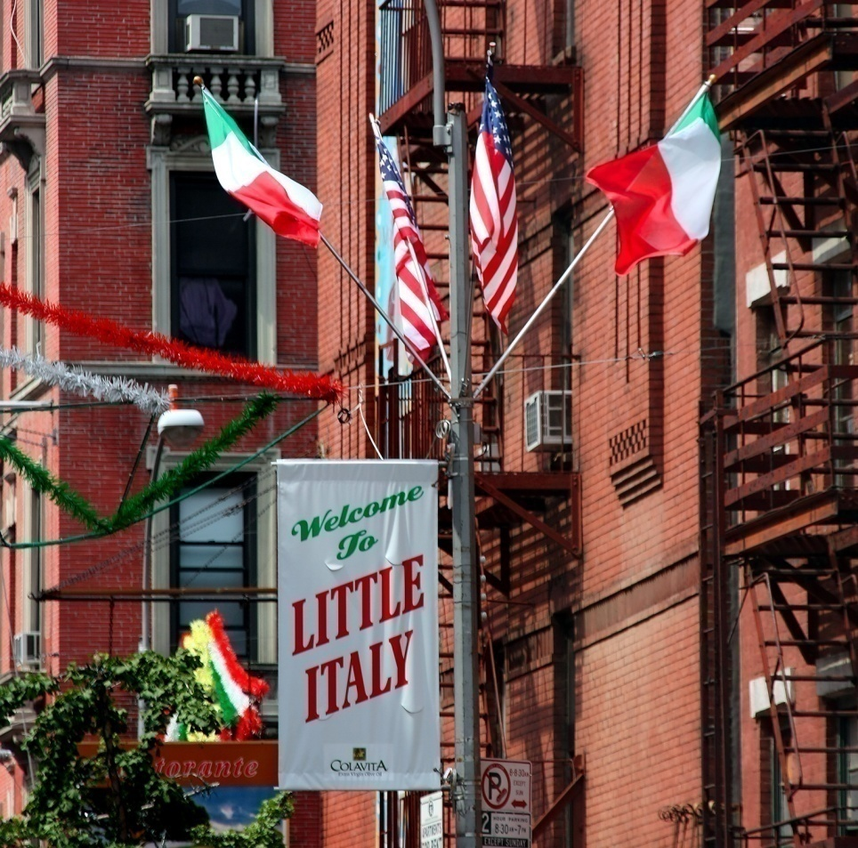
In quel periodo, un’emittente televisiva locale molto popolare offriva ai telespettatori la possibilità di recarsi a prezzi scontati alla Little Italy di New York, per festeggiare il santo patrono con i compaesani d’oltreoceano.

Slide 37
Il biglietto di andata e ritorno poteva essere acquistato eccezionalmente al prezzo di 590.000 lire. Tra i personaggi famosi chiamati a pubblicizzare l’iniziativa, c’era anche Mario Merola, il re della sceneggiata.

Slide 38
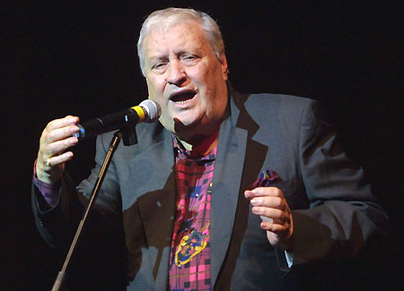
Il biglietto di andata e ritorno poteva essere acquistato eccezionalmente al prezzo di 590.000 lire. Tra i personaggi famosi chiamati a pubblicizzare l’iniziativa, c’era anche Mario Merola, il re della sceneggiata.

Slide 39
Il popolare cantante invitò tutti napoletani a partecipare a quel viaggio e consigliò a chi non avesse avuto i soldi necessari, di giocare, sulla ruota di Napoli, l’ambo secco: 5 – 90 (componibile con le prime tre cifre del prezzo del biglietto).

Slide 40
Incredibilmente, l’ambo uscì al primo colpo; il Lotto venne sbancato e una moltitudine festosa di napoletani ebbe la possibilità di partire per l’America.

Slide 41
In seguito a quell’episodio, Mario Merola venne considerato, a lungo, una sorta di santo vivente...

Slide 42
Oggettivamente, la probabilità di un evento del genere è molto bassa, essendo uguale a: 0,0025 circa.
Ma che tutto fosse avvenuto per un puro caso è dimostrato amaramente dai fatti.

Slide 43
Da allora, infatti, Mario Merola, non è più riuscito a far arricchire con il gioco, né gli altri, né tanto meno sé stesso.

Slide 44
Circa 20 anni dopo quella memorabile vicenda, il cantante ha tristemente ammesso in un’intervista, quanto segue.

Slide 45
«Nella mia carriera ho guadagnato moltissimo, ma ho perso miliardi al gioco; ho puntato centinaia di milioni su tutte le ruote, ma non sono mai rientrato delle spese».

Slide 46
«Insisto perché vivo nella speranza; quando cominci a giocare non riesci più a smettere».

Slide 47
In assoluto, bisogna riconoscere che il Calcolo delle probabilità è la branca matematica dove è più facile essere tratti in inganno.
Utilizzando i suoi strumenti, può capitare, non solo di ottenere una soluzione falsa e ritenerla vera, ma anche di ottenerne una vera e considerarla falsa.
Spesso, infatti, i risultati a cui porta appaiono paradossali, anche dopo aver esaminato con attenzione una loro rigorosa dimostrazione.

Slide 48
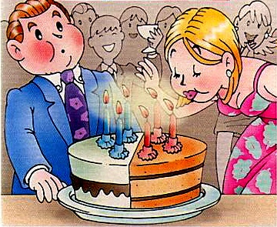
Una divertente conferma di ciò, riguarda la stima della possibilità che in un determinato gruppo di persone, due di queste siano nate nello stesso giorno e nello stesso mese (anche se in anni diversi).

Slide 49
Si stenta a credere, che, ad esempio, in un gruppo di appena 50 persone, una probabilità del genere non è del 15%–20%, come si potrebbe intuitivamente pensare, ma arriva quasi al 100%.
Quindi, se vi trovate ad una riunione con 50 o più persone, potete scommettere (con la quasi certezza di vincere) che almeno due dei presenti festeggiano il compleanno nello stesso giorno (pur potendo avere età diverse).

Slide 50
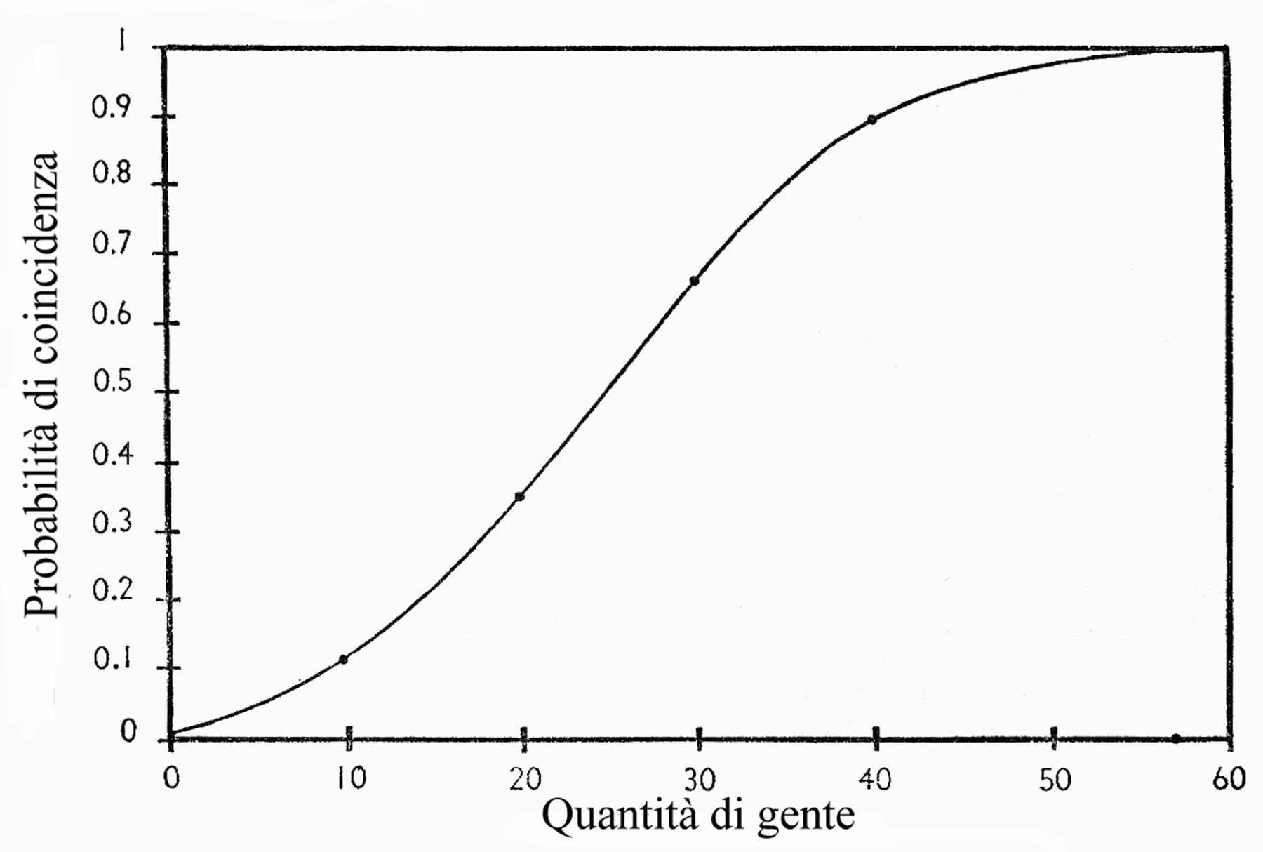
Il quadro completo della situazione è riassunto dal seguente diagramma, dove sull'asse delle ordinate sono riportati i valori di P (probabilità di coincidenza) e su l'asse delle ascisse i valori di N (numero di persone).

Slide 51
L’inganno in cui si cade più frequentemente, quando si calcola la probabilità di un determinato evento, riguarda il conteggio dei casi favorevoli all’evento e di tutti quelli possibili.
Questo genere di errore ha un’origine essenzialmente logica e, quindi, può scaturire anche quando i casi da prendere in considerazione sono molto pochi.
Qui di seguito, sono esposti alcuni classici problemi probabilistici, apparentemente semplici, ma estremamente capziosi (nei primi due esempi, per semplicità viene supposto che la probabilità di avere un figlio maschio sia uguale a quella di avere una figlia femmina).

Slide 52
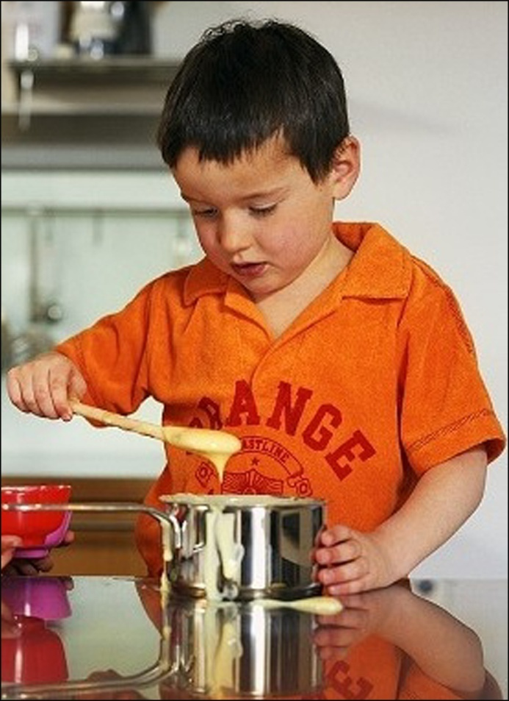
In una famiglia ci sono due soli figli, dei quali almeno uno è maschio;

Slide 53
In una famiglia ci sono due soli figli, dei quali almeno uno è maschio; qual è la probabilità che l'altro figlio sia femmina?

Slide 54
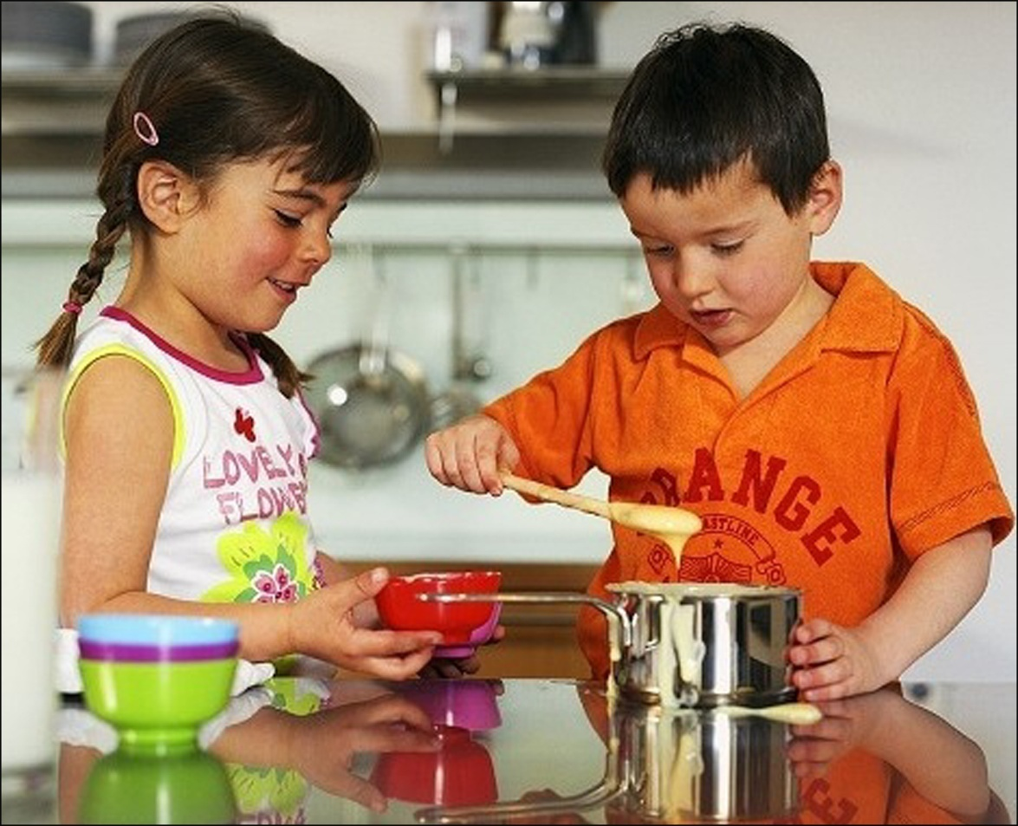
In una famiglia ci sono due soli figli, dei quali almeno uno è maschio; qual è la probabilità che l'altro figlio sia femmina?
Intuitivamente, si è portati a ritenere che tale probabilità sia uguale a1/2; una risposta del genere, però, è errata.

Slide 55
Ci sono quattro modi possibili di avere due figli, che possono essere così indicati (M = maschio; F = femmina):
MM – MF – FM – FF
Escludendo il caso FF, i modi di avere due figli, di cui almeno uno maschio, sono tre:
MM – MF – FM
Come si può facilmente notare, in due casi, l’altro figlio è femmina (MF – FM), mentre in un solo caso è maschio (MM).
Di conseguenza, la probabilità che l’altro figlio sia femmina è uguale a: 2/3.

Slide 56
In una famiglia ci sono esattamente quattro figli; qual è la probabilità che siano due maschi e due femmine?
Ci sono sedici modi possibili di avere quattro figli e possono essere così indicati:
MMMM – MMMF – MMFM – MFMM
FMMM – MMFF – MFMF – FMMF
FFFF – FFFM – FFMF – FMFF
MFFF – FFMM – FMFM – MFFM
Solo sei di questi corrispondono a due maschi e due femmine.

Slide 57
In una famiglia ci sono esattamente quattro figli; qual è la probabilità che siano due maschi e due femmine?
Ci sono sedici modi possibili di avere quattro figli e possono essere così indicati:
MMMM – MMMF – MMFM – MFMM
FMMM – MMFF – MFMF – FMMF
FFFF – FFFM – FFMF – FMFF
MFFF – FFMM – FMFM – MFFM
Solo sei di questi corrispondono a due maschi e due femmine
Di conseguenza, la probabilità che, su quattro figli, due siano maschi e due femmine, è uguale a: 6/16 = 3/8 (e non a: 1/2, come si è indotti, erroneamente, a supporre...).

Slide 58
Si prelevano da un mazzo quattro carte: A di picche (Ap), A di cuori (Ac), 2 di quadri (2q) e 2 di fiori (2f) e se ne consegnano due a una persona.
Se questa, dopo averle guardate, afferma: «Una di queste carte è un asso», qual è la probabilità che anche l’altra sia un asso?
Se, invece, dichiara: «Una di queste carte è l’asso di picche», la probabilità che anche l’altra sia un asso, rimane la stessa o cambia?

Slide 59
Le quattro carte possono essere abbinate nei seguenti sei modi:
Ap/Ac – Ap/2q – Ap/2f – Ac/2q – Ac/2f – 2q/2f
Ci sono, quindi, cinque casi in cui almeno una carta è un asso.

Slide 60
Le quattro carte possono essere abbinate nei seguenti sei modi:
Ap/Ac – Ap/2q – Ap/2f – Ac/2q – Ac/2f – 2q/2f
Ci sono, quindi, cinque casi in cui almeno una carta è un asso.
Tra questi, ce n’è uno solo in cui entrambe le carte sono assi.

Slide 61
Le quattro carte possono essere abbinate nei seguenti sei modi:
Ap/Ac – Ap/2q – Ap/2f – Ac/2q – Ac/2f – 2q/2f
Ci sono, quindi, cinque casi in cui almeno una carta è un asso.
Tra questi, ce n’è uno solo in cui entrambe le carte sono assi

Slide 62
Le quattro carte possono essere abbinate nei seguenti sei modi:
Ap/Ac – Ap/2q – Ap/2f – Ac/2q – Ac/2f – 2q/2f
Ci sono, quindi, cinque casi in cui almeno una carta è un asso.
Tra questi, ce n’è uno solo in cui entrambe le carte sono assi
Di conseguenza, la risposta al primo quesito è: 1/5.

Slide 63
Le quattro carte possono essere abbinate nei seguenti sei modi:
Ap/Ac – Ap/2q – Ap/2f – Ac/2q – Ac/2f – 2q/2f
Ci sono soltanto tre casi in cui una delle due carte è l’asso di picche.

Slide 64
Le quattro carte possono essere abbinate nei seguenti sei modi:
Ap/Ac – Ap/2q – Ap/2f – Ac/2q – Ac/2f – 2q/2f
Ci sono soltanto tre casi in cui una delle due carte è l’asso di picche.
Tra questi, ce n’è uno solo in cui entrambe le carte sono assi.

Slide 65
Le quattro carte possono essere abbinate nei seguenti sei modi:
Ap/Ac – Ap/2q – Ap/2f – Ac/2q – Ac/2f – 2q/2f
Ci sono soltanto tre casi in cui una delle due carte è l’asso di picche.
Tra questi, ce n’è uno solo in cui entrambe le carte sono assi.
Di conseguenza, la risposta al secondo quesito è: 1/3.

Slide 66
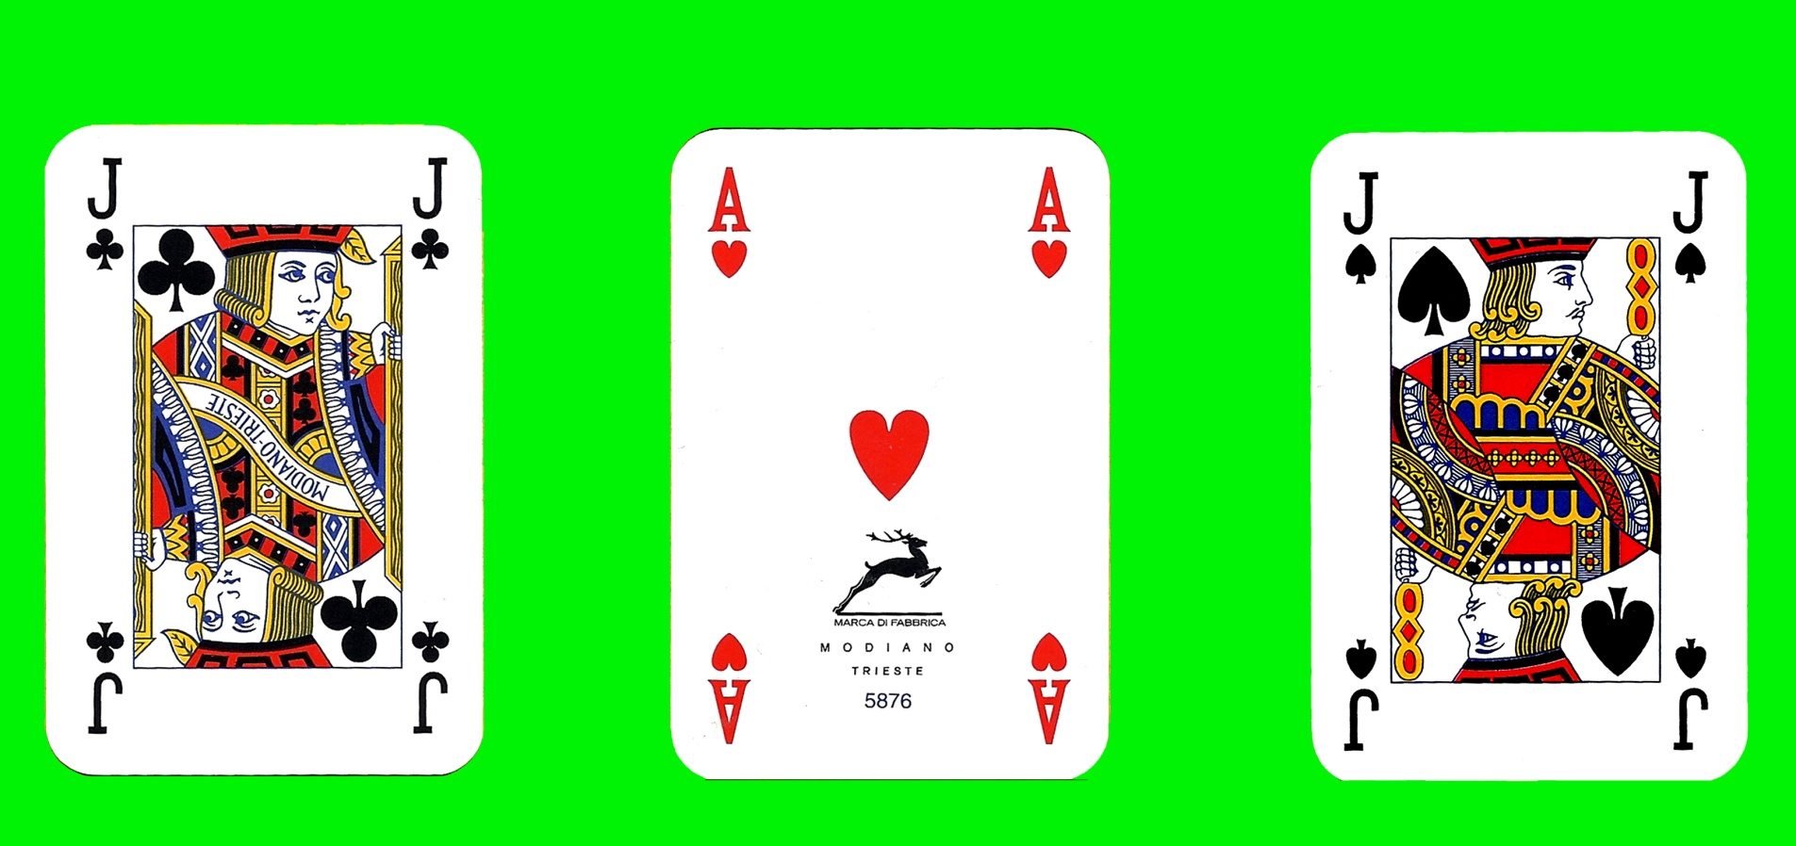
Jones, un giocatore d’azzardo, prende tre carte: un asso e due figure.

Slide 67
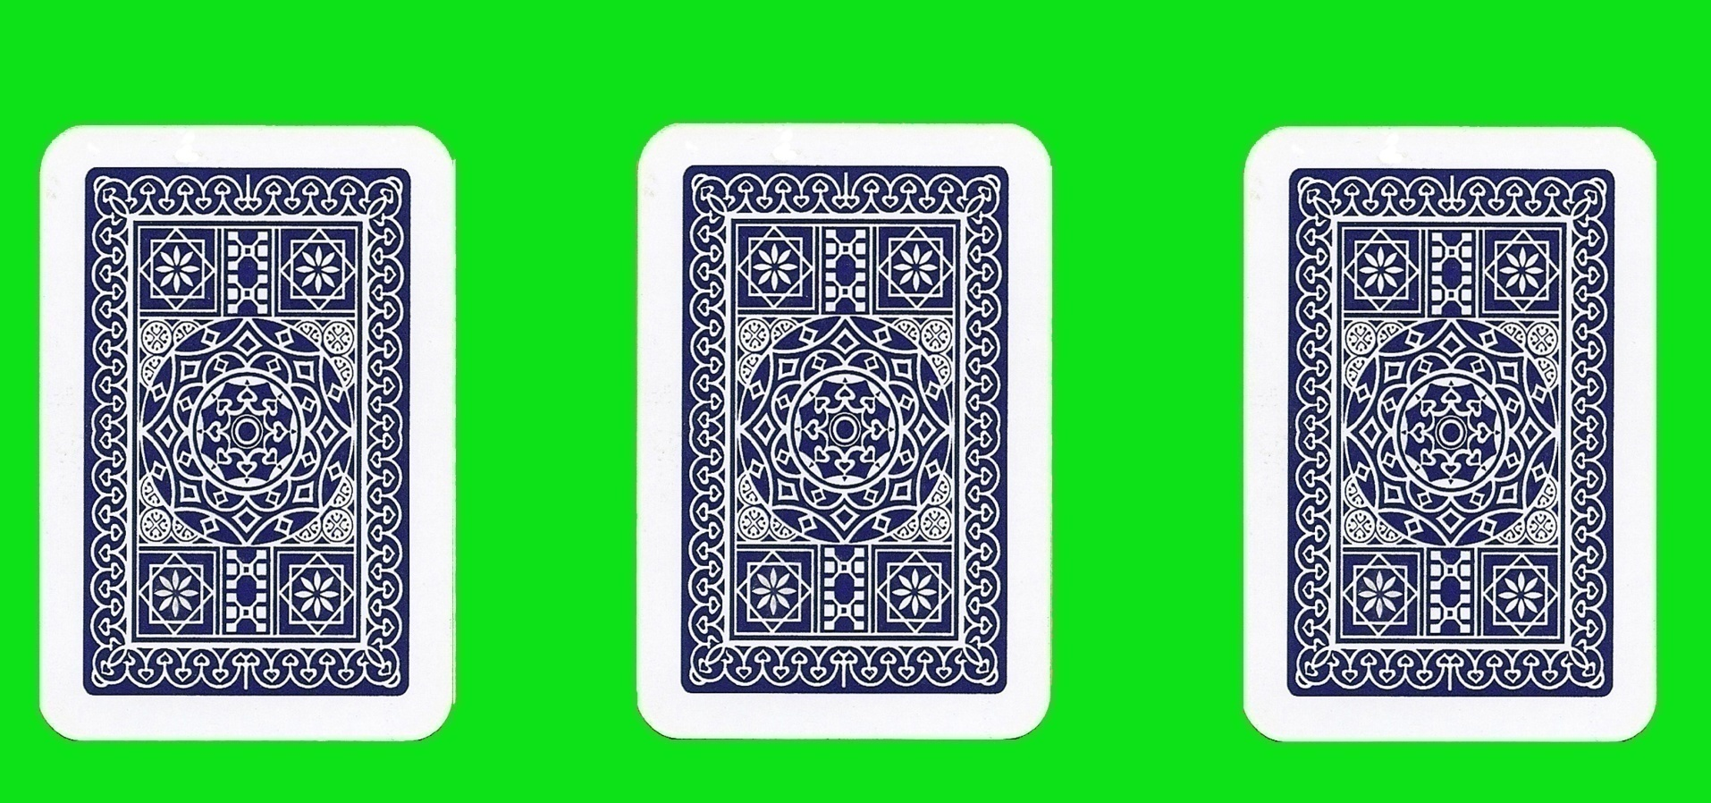
Poi, le mescola e le dispone coperte sul tavolo.

Slide 68
Voi appoggiate il dito su una delle carte, scommettendo che sia l’asso.

Slide 69
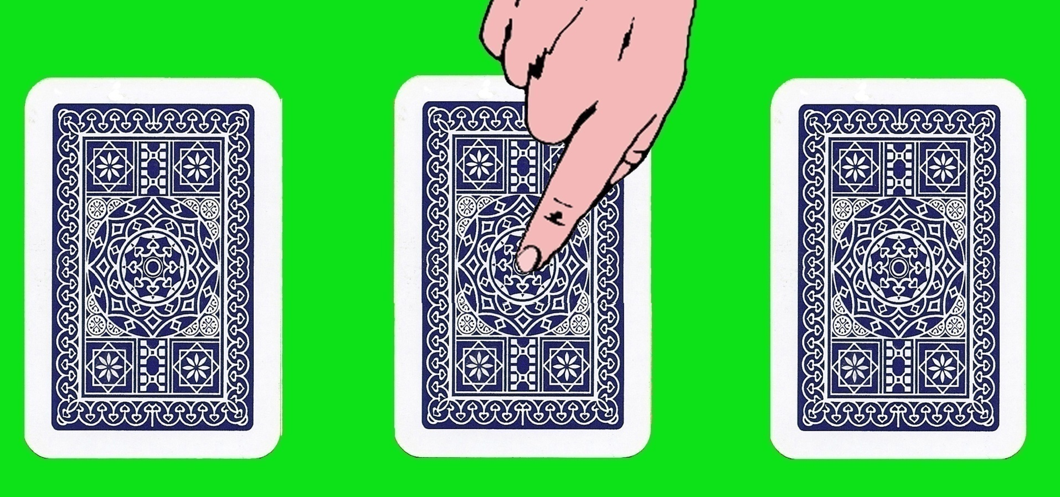
Voi appoggiate il dito su una delle carte, scommettendo che sia l’asso.

Slide 70
Ovviamente, la probabilità che lo sia realmente è pari a 1/3.

Slide 71
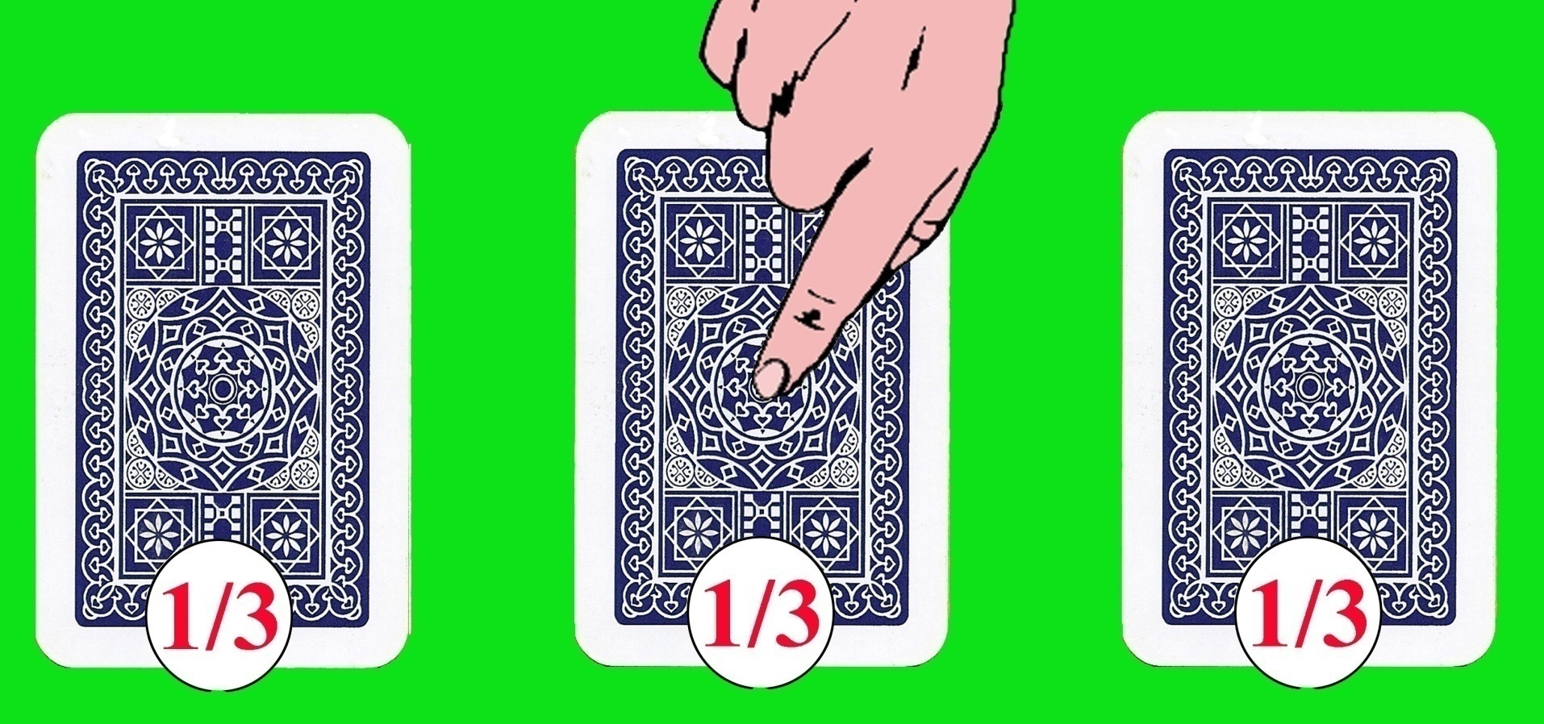
Ovviamente, la probabilità che lo sia realmente è pari a 1/3.

Slide 72
Ora Jones dà una sbirciatina di nascosto alle tre carte.
Dato che l’asso è uno solo, almeno una delle carte che non avete scelto deve essere una figura.

Slide 73
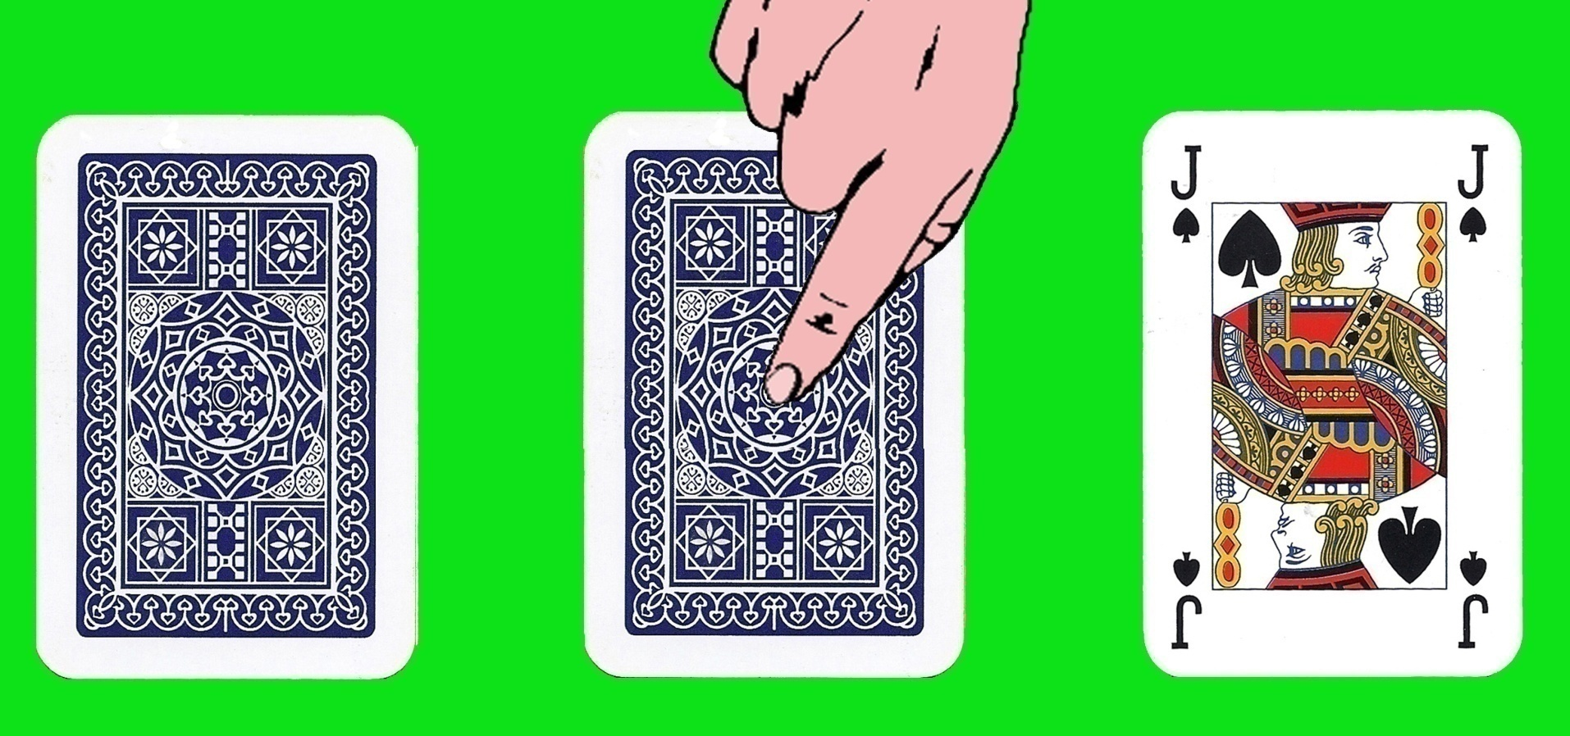
Jones la volta e ve la fa vedere.

Slide 74
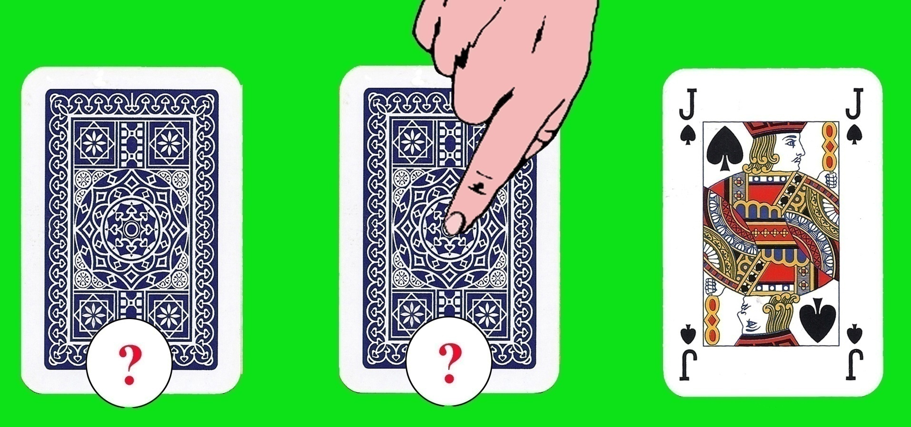
A questo punto, qual è la probabilità che ora il vostro dito sia sull’asso?

Slide 75
Molti pensano che la probabilità sia salita da 1/3 a 1/2.
Dopo tutto, ci sono solo due carte coperte e una deve essere l’asso.

Slide 76
In realtà la probabilità rimane 1/3.

Slide 77
La probabilità che non abbiate scelto l’asso rimane 2/3, anche se Jones sembra aver eliminato parzialmente l’incertezza mostrando che una delle due carte non prescelte non è l’asso.
La probabilità che l’altra delle due carte non prescelte sia l’asso, tuttavia, resta uguale a 2/3, perché la scelta era avvenuta prima.
Se Jones vi desse l’opportunità di spostare la vostra scommessa su quella carta, dovreste accettare (sempre che non abbia qualche carta nella manica, naturalmente).

Slide 78
Questo problema venne presentato per la prima volta da Martin Gardner, nell’ottobre 1959, in una formulazione diversa.
Nel 1990 Marilyn vos Savant, autrice di una popolare rubrica sulla rivista Parade, ne propose un’ulteriore versione (che contemplava tre porte, dietro le quali si celavano un’automobile e due capre).
La vos Savant fornì la risposta corretta, ma ricevette migliaia di lettere infuriate (molte delle quali, inviate da docenti di matematica…) che l’accusavano di ignorare la teoria delle probabilità.
Il caso finì in prima pagina sul New York Times e il problema acquistò in breve tempo una popolarità planetaria, arrivando addirittura a essere votato da una giuria di esperti, come il più bel paradosso probabilistico del secondo millennio.

Slide 79
La versione analizzata dalla vos Savant, scaturiva dal meccanismo di gioco di una popolare trasmissione televisiva statunitense, “Let’s make a deal” (Mettiamoci d’accordo).
Il regolamento prevedeva che il concorrente di turno, dopo aver superato una serie di prove, venisse portato di fronte a una parete con tre porte chiuse. Dietro una di esse si nascondeva l’ambito premio (un’auto di lusso), mentre dietro ognuna delle altre due veniva posta, beffardamente, una capra.

Slide 80
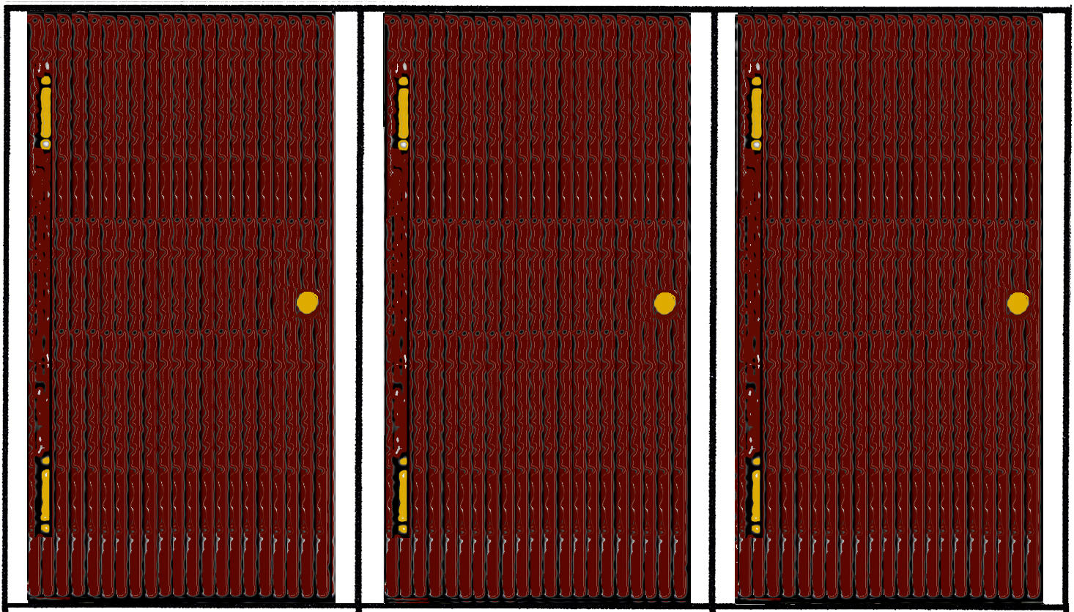
In prima istanza, il conduttore, invitava il concorrente a scegliere una delle tre porte.

Slide 81
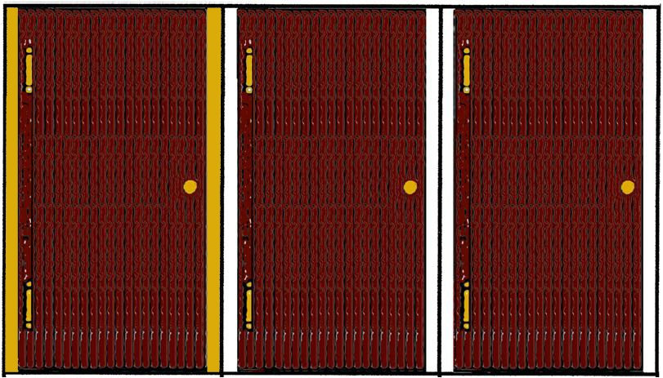
In prima istanza, il conduttore, invitava il concorrente a scegliere una delle tre porte.

Slide 82
Poi (lasciando chiusa la porta scelta) ne apriva un’altra, mostrando intenzionalmente una capra.

Slide 83
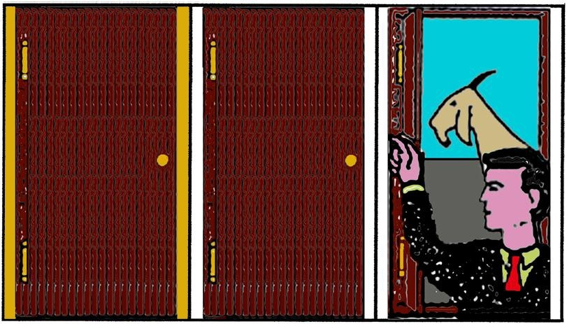
Poi (lasciando chiusa la porta scelta), ne apriva un’altra, mostrando invariabilmente una capra.

Slide 84
A questo punto, offriva al concorrente la possibilità di cambiare la scelta iniziale, optando per l’altra porta rimasta chiusa.

Slide 85
Col tempo, i telespettatori cominciarono a domandarsi: al concorrente conviene cambiare la propria scelta o no?

Slide 86
L’opinione prevalente era che le due possibilità fossero equivalenti.

Slide 87
Il metodo migliore, per dirimere ogni possibile disputa teorica, consiste nell’analizzare, praticamente, tutti i vari casi previsti.

Slide 88
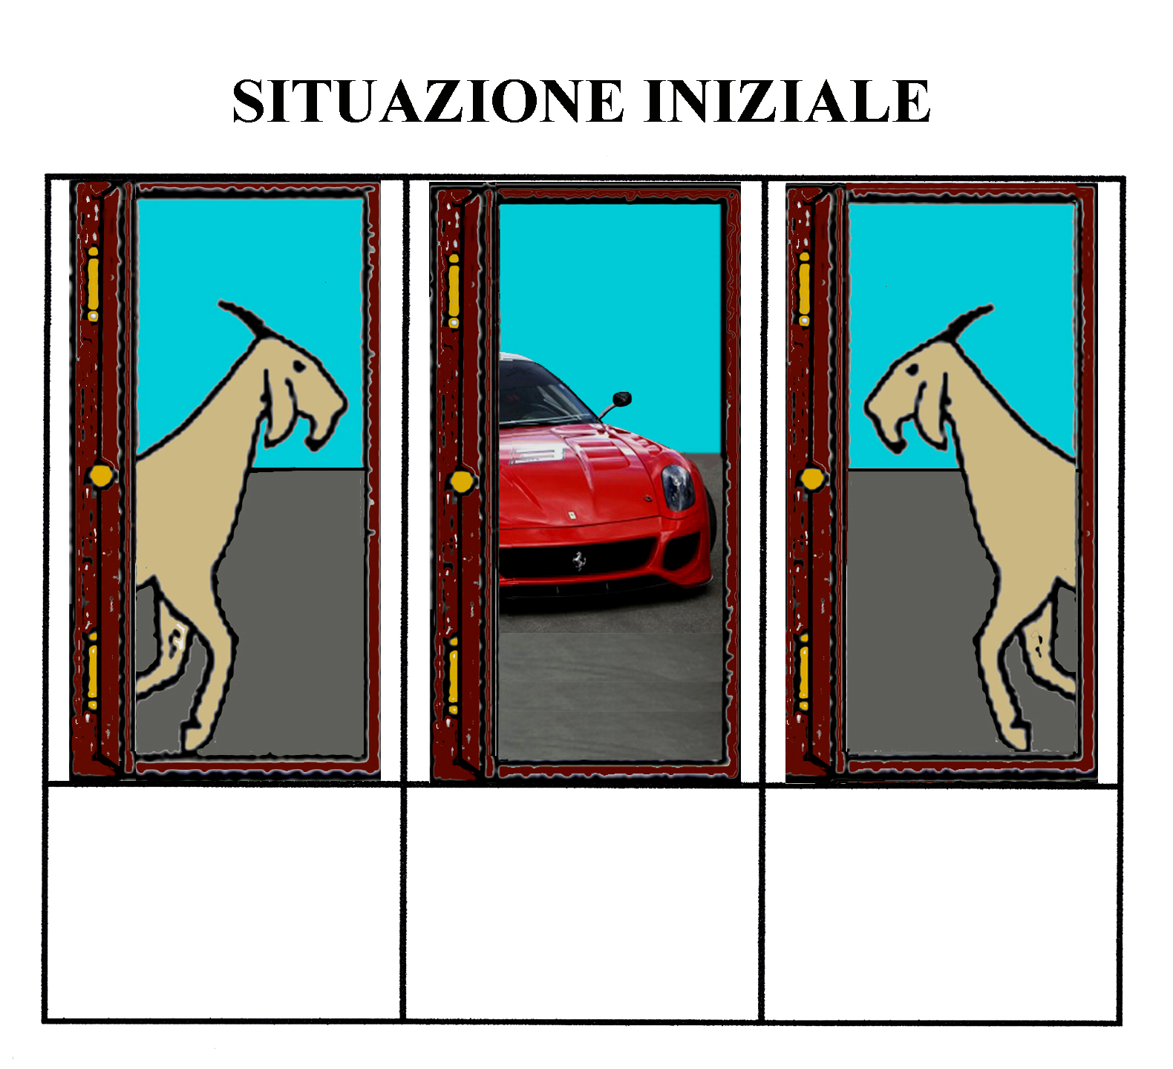

Slide 89
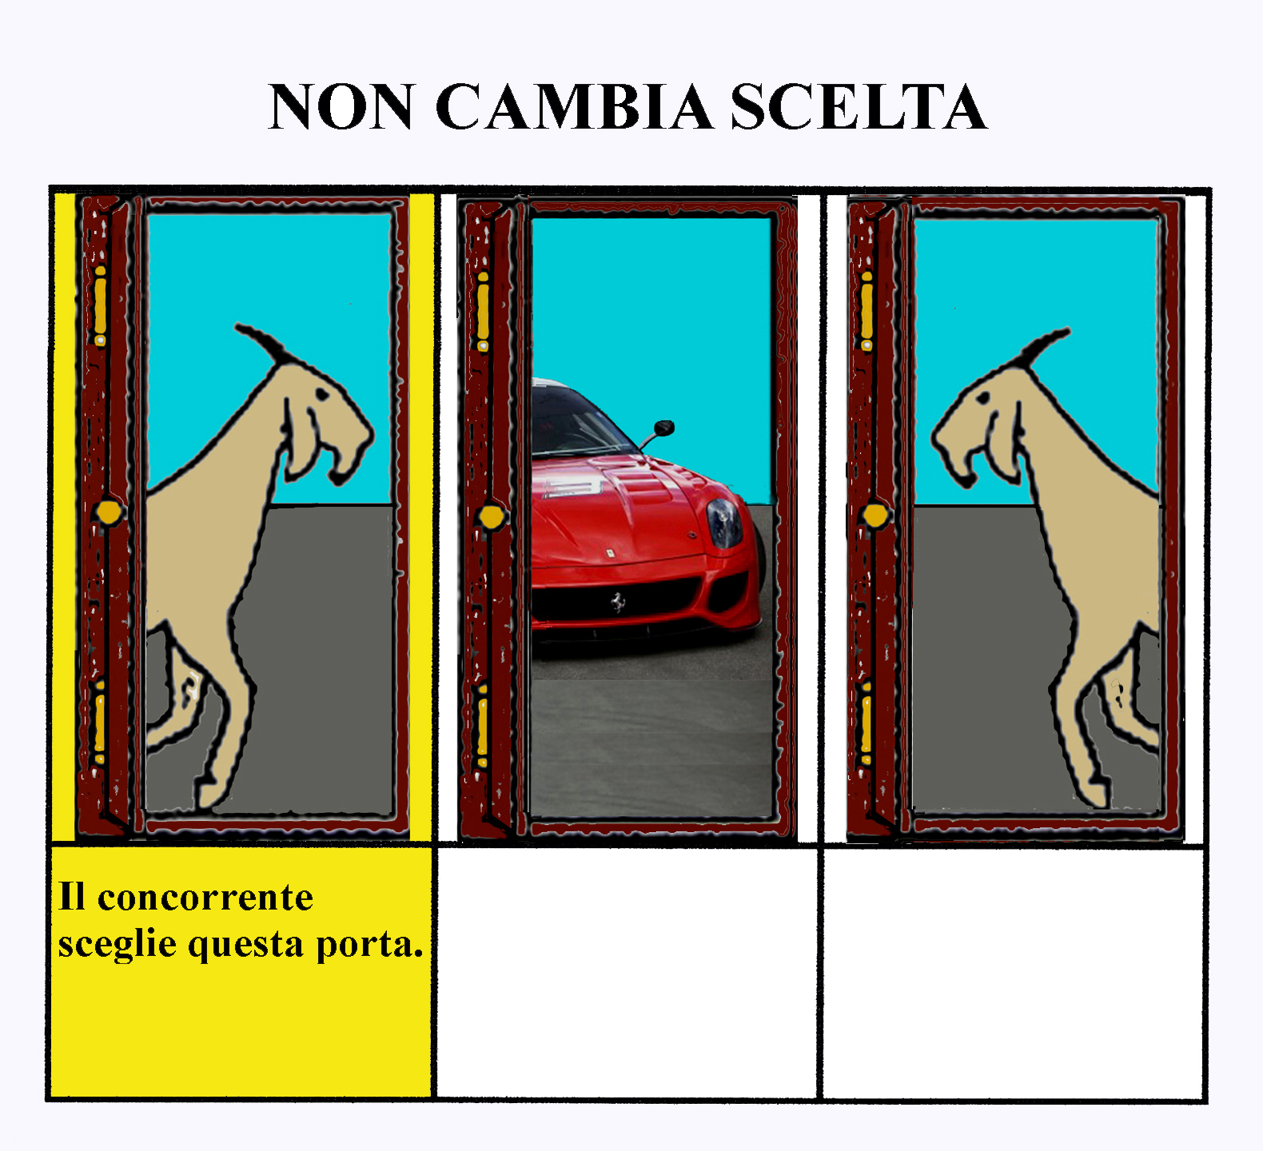

Slide 90
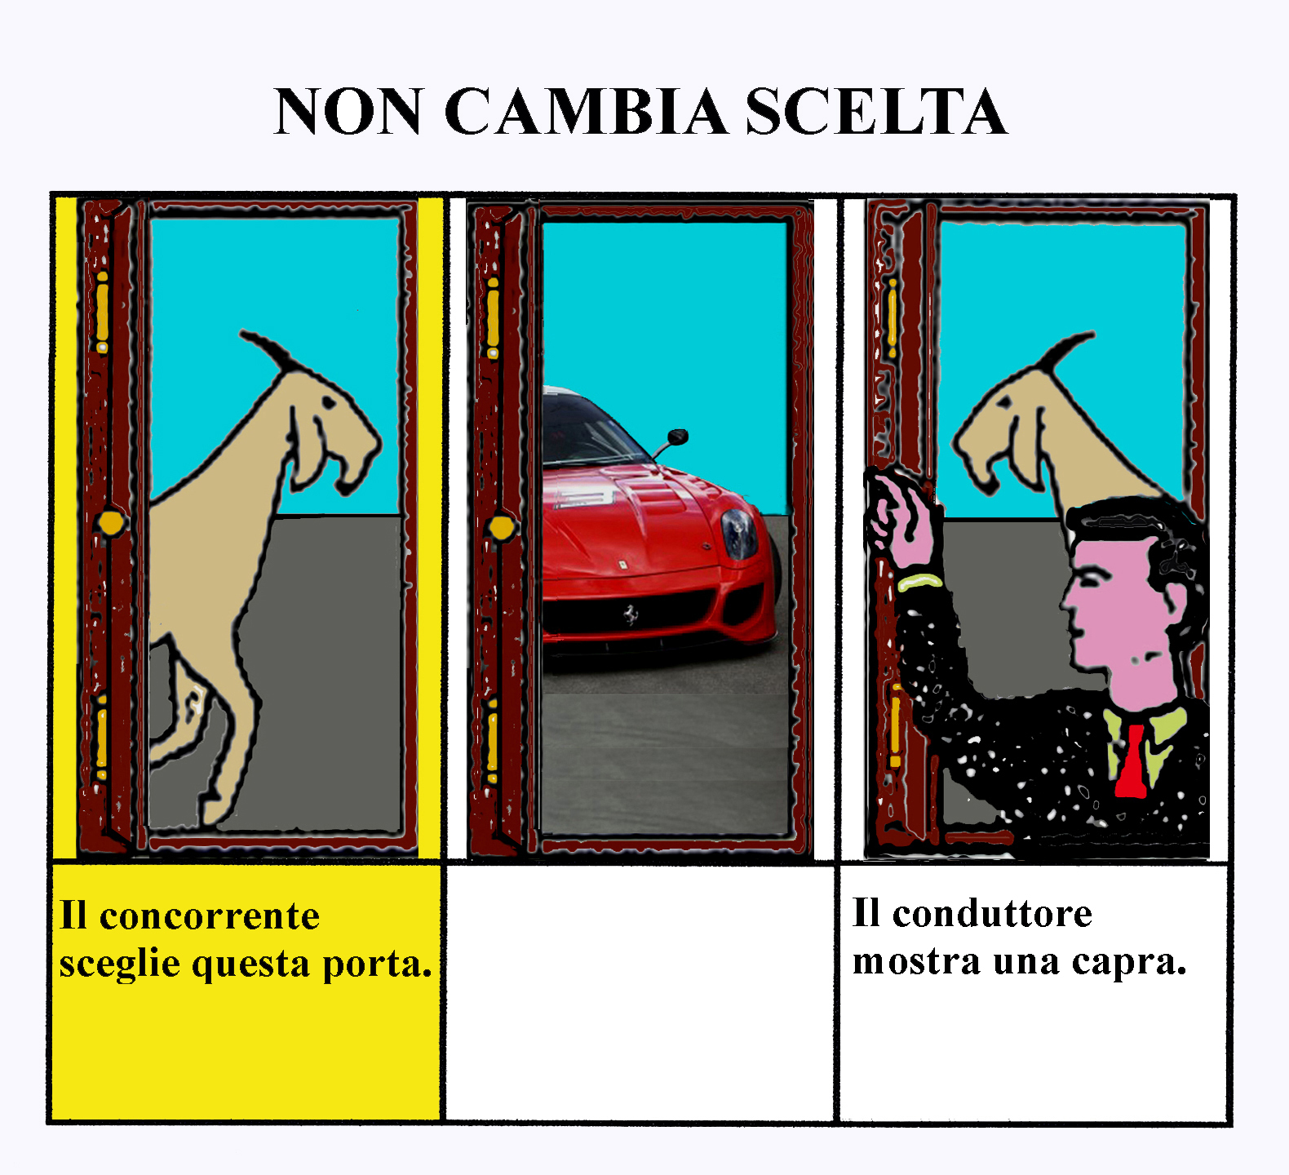

Slide 91
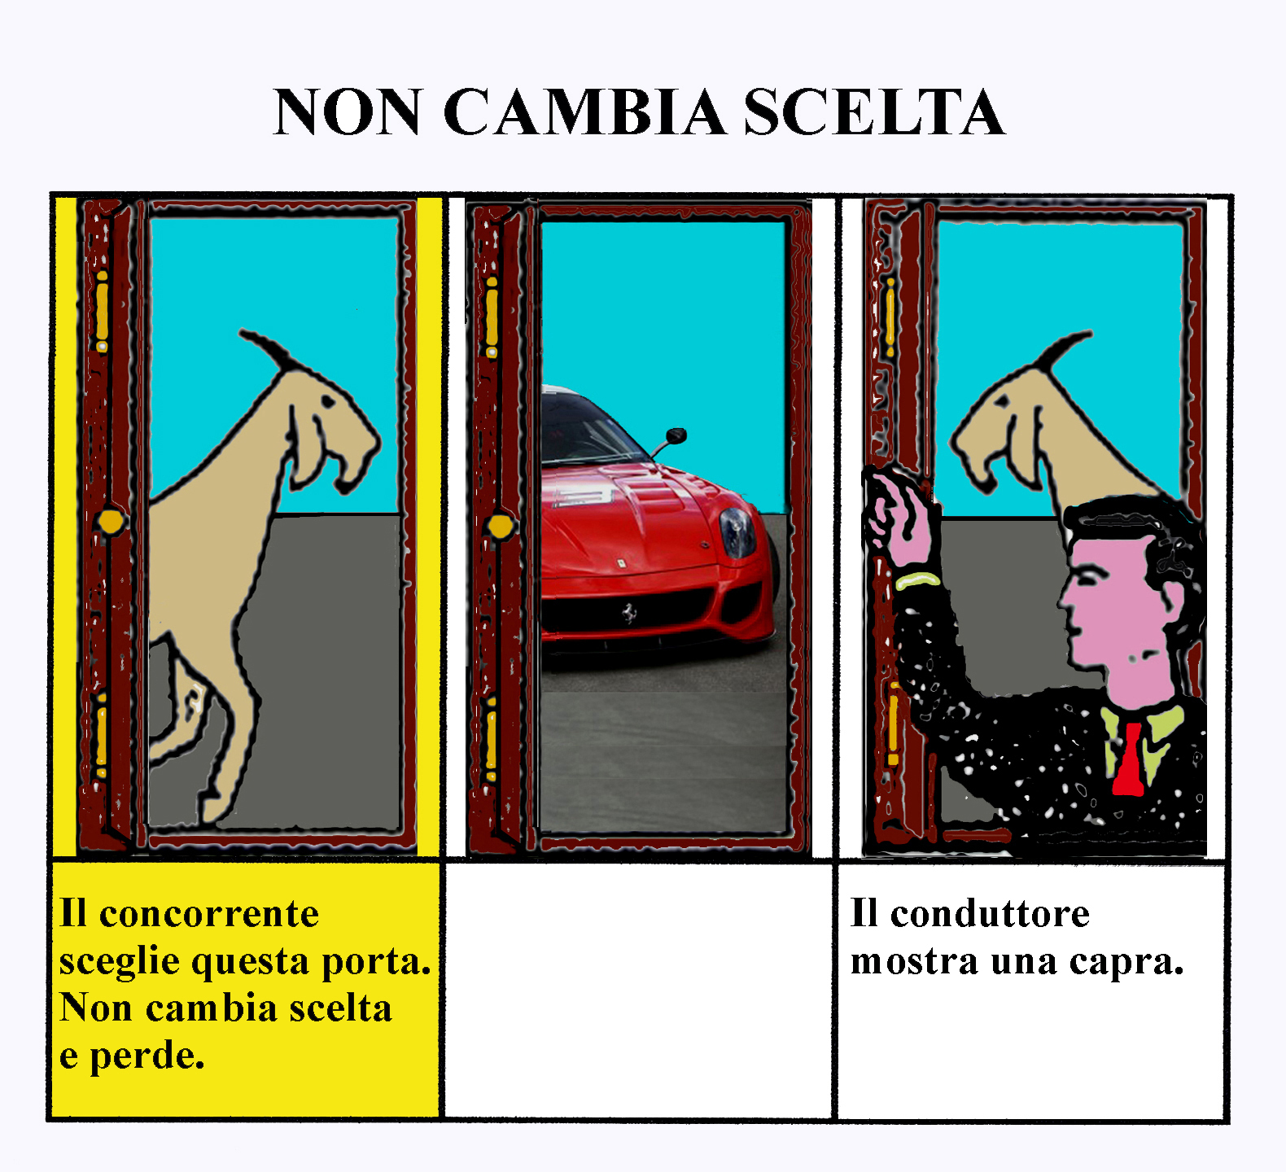

Slide 92
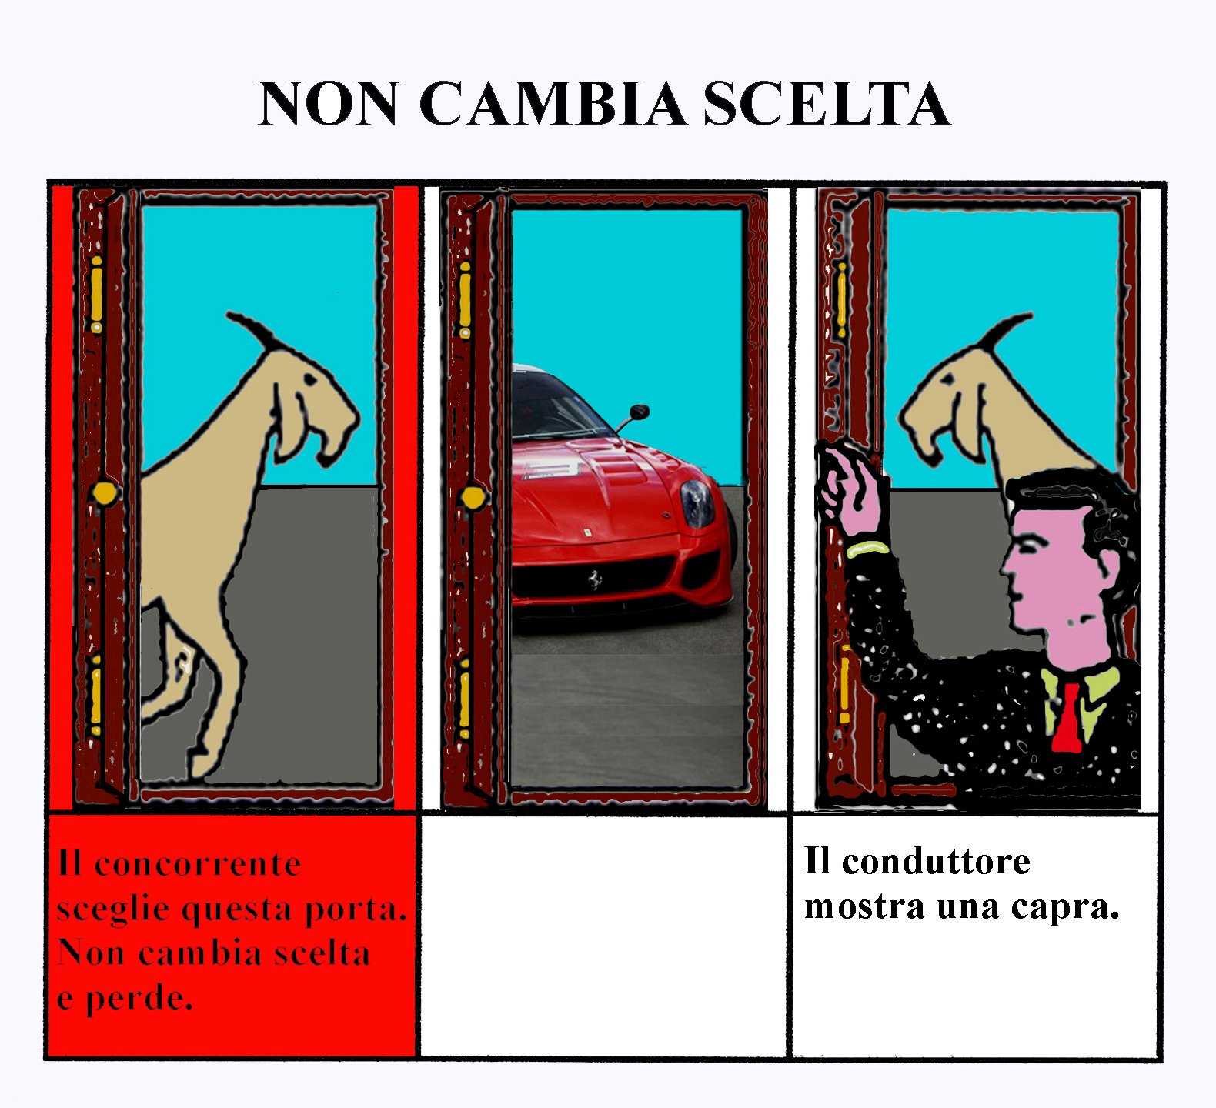

Slide 93
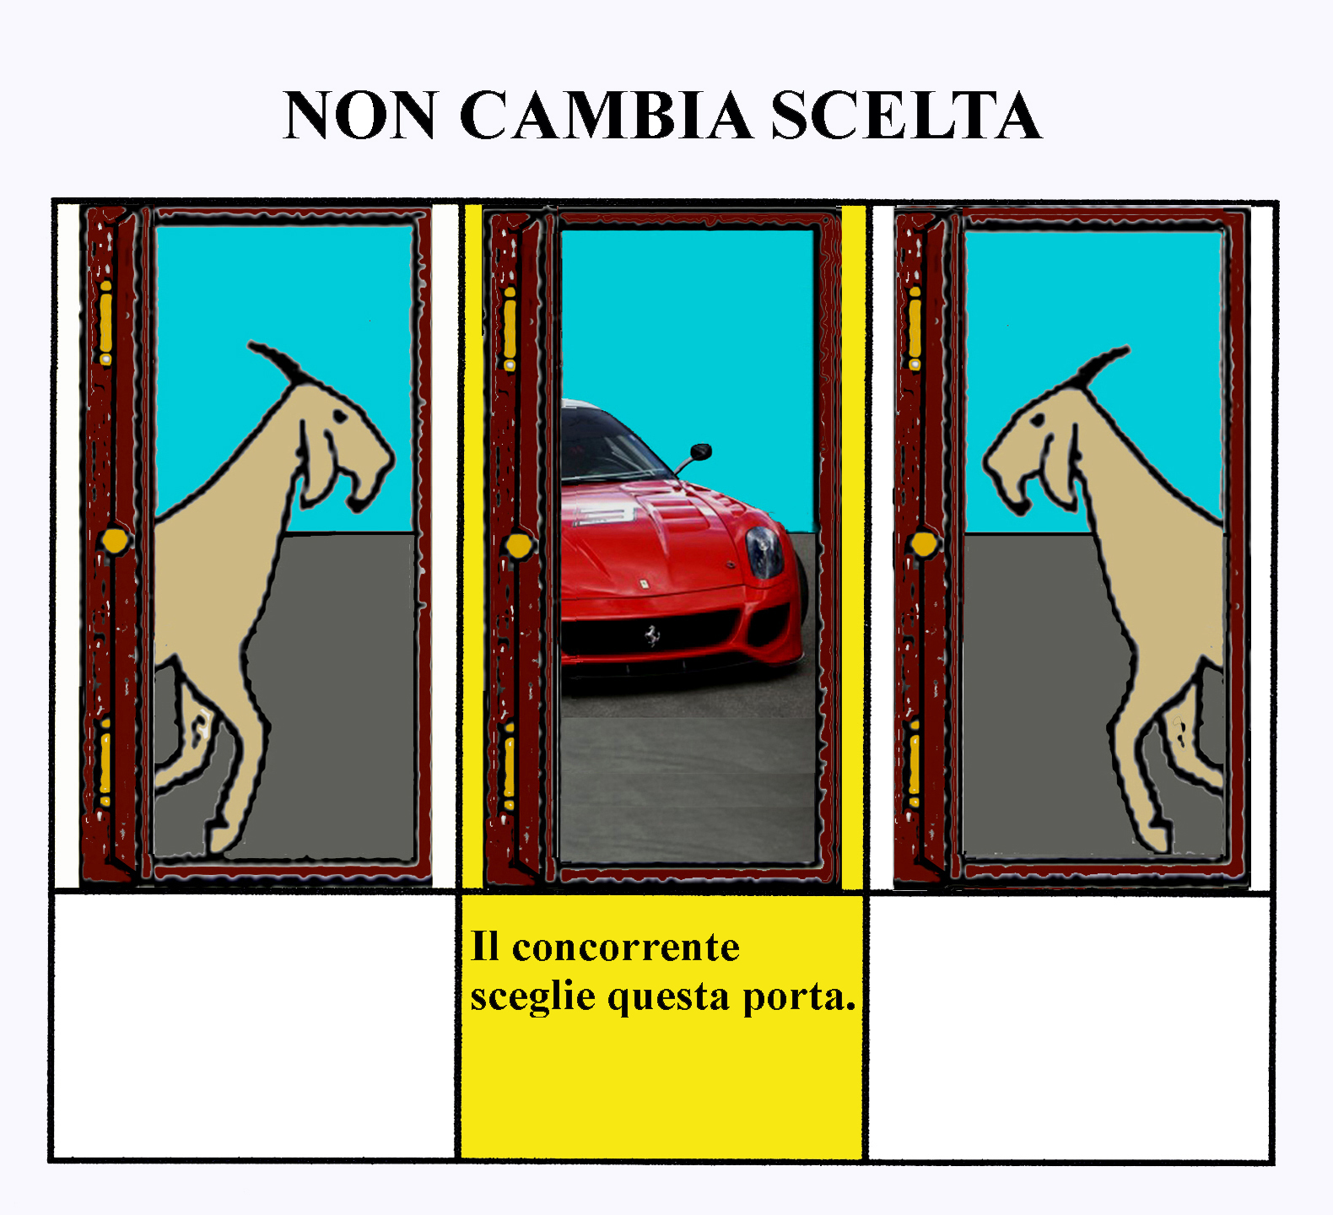

Slide 94
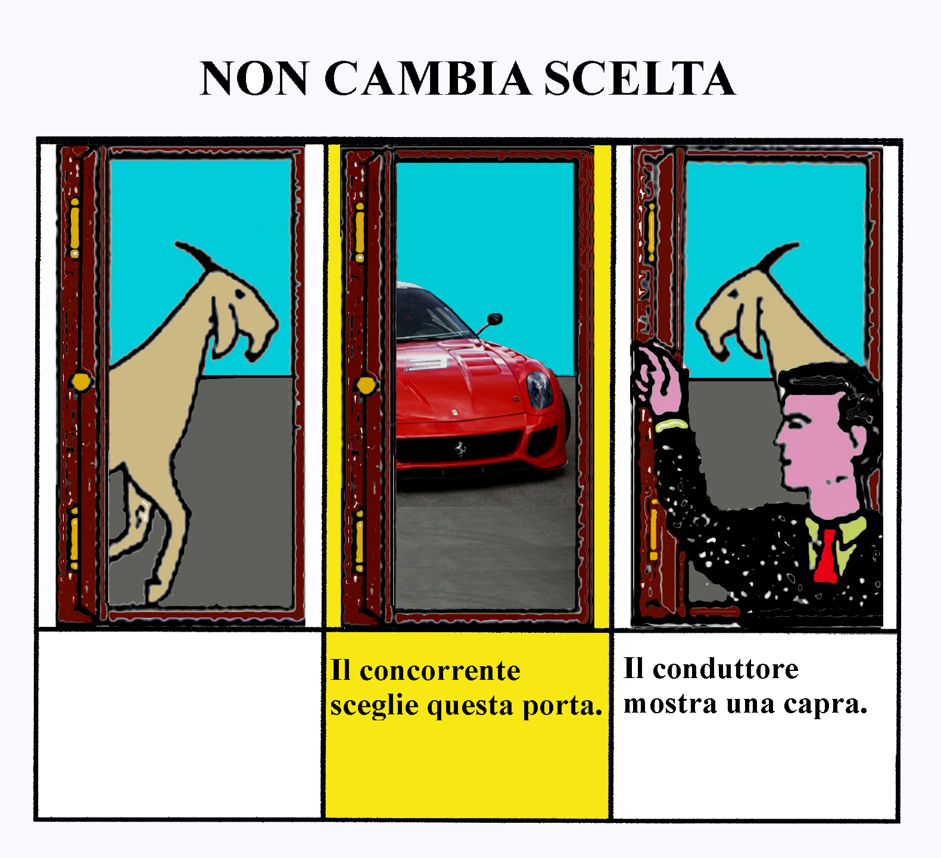

Slide 95
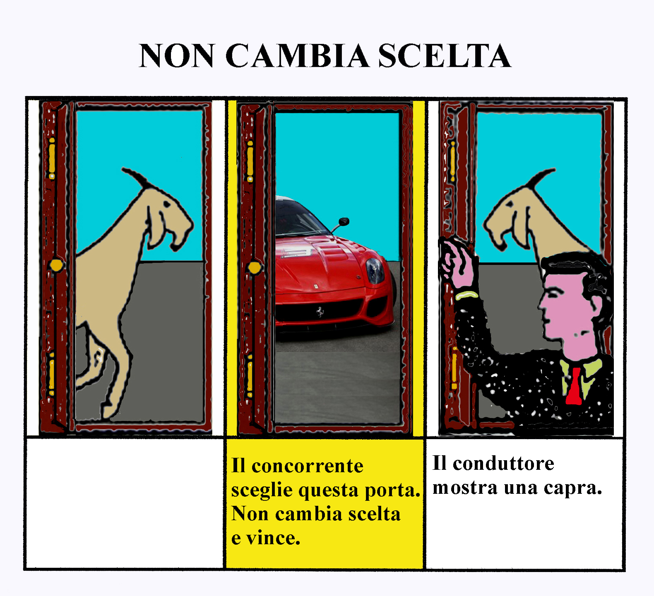

Slide 96
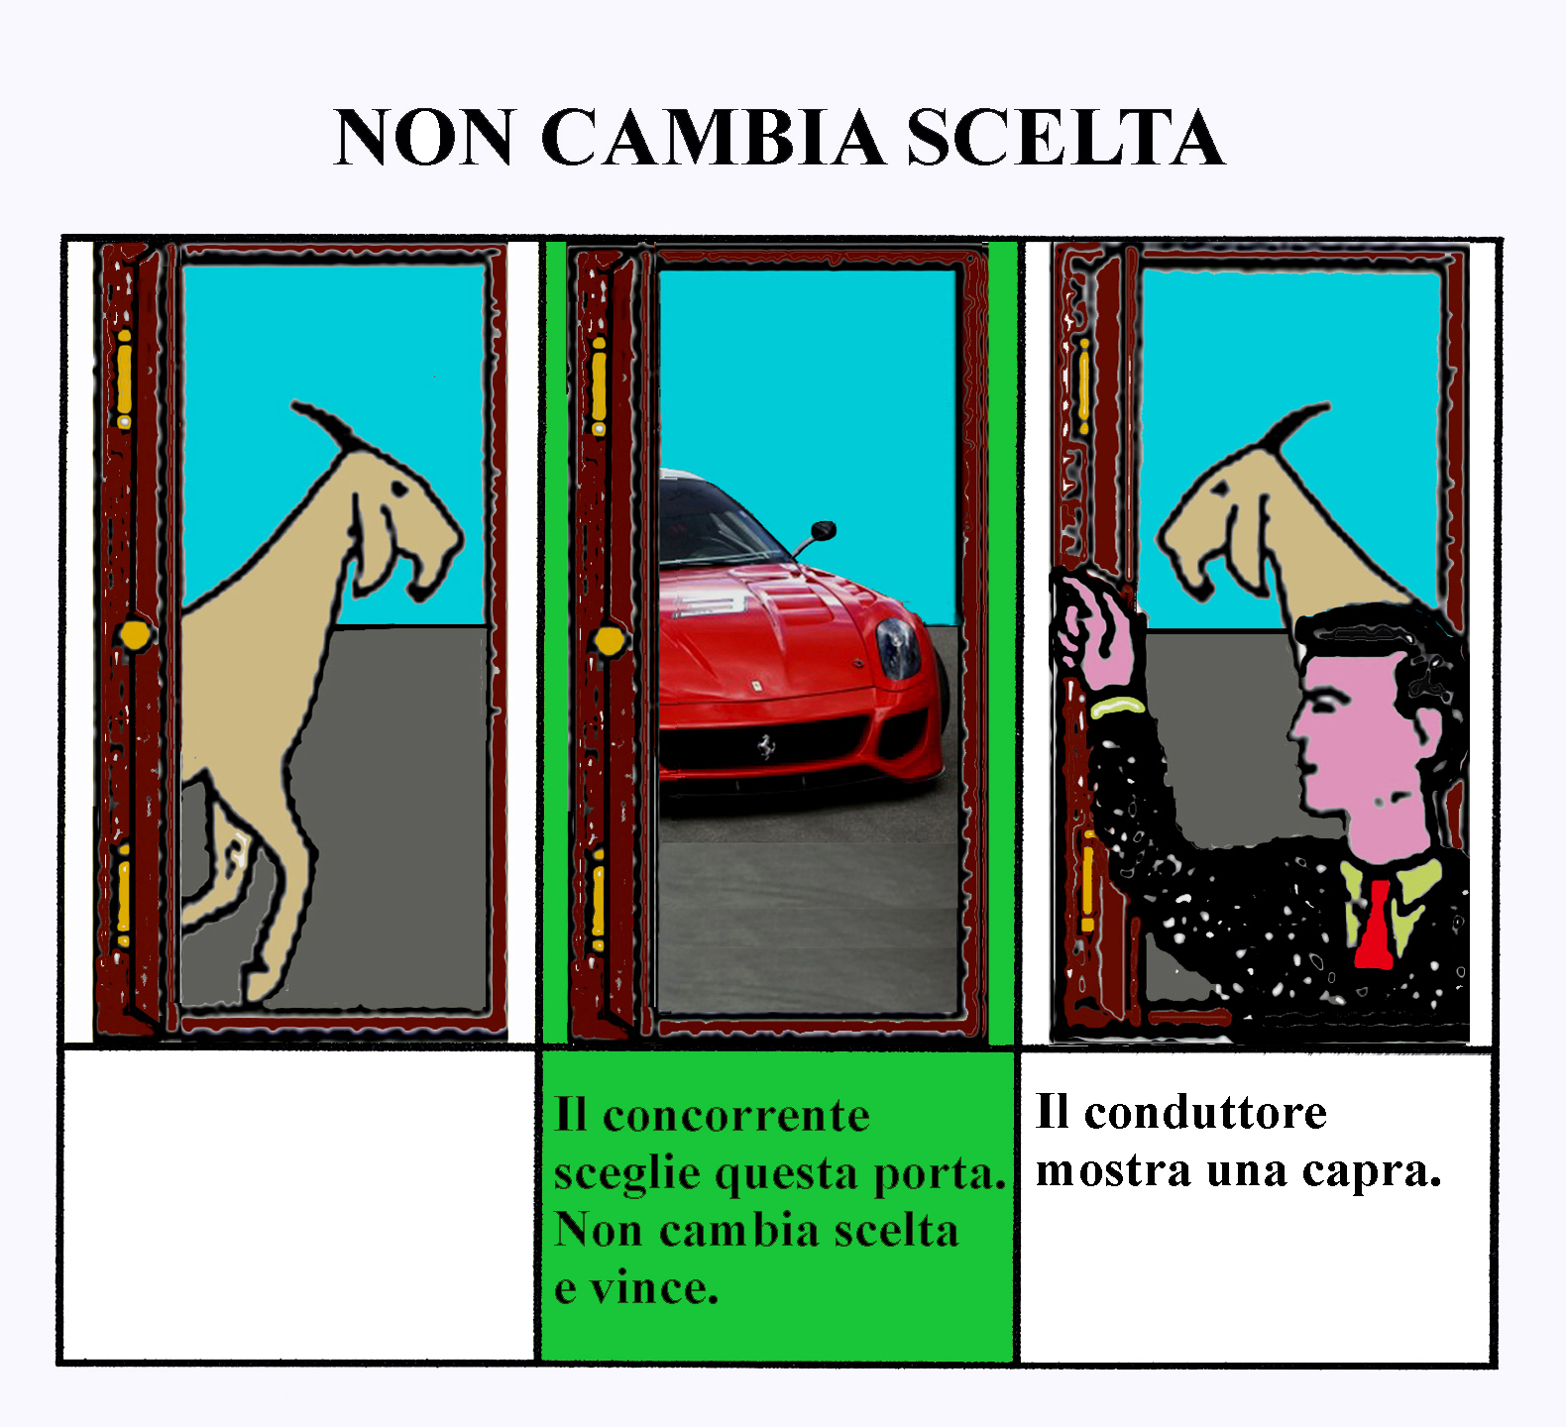

Slide 97
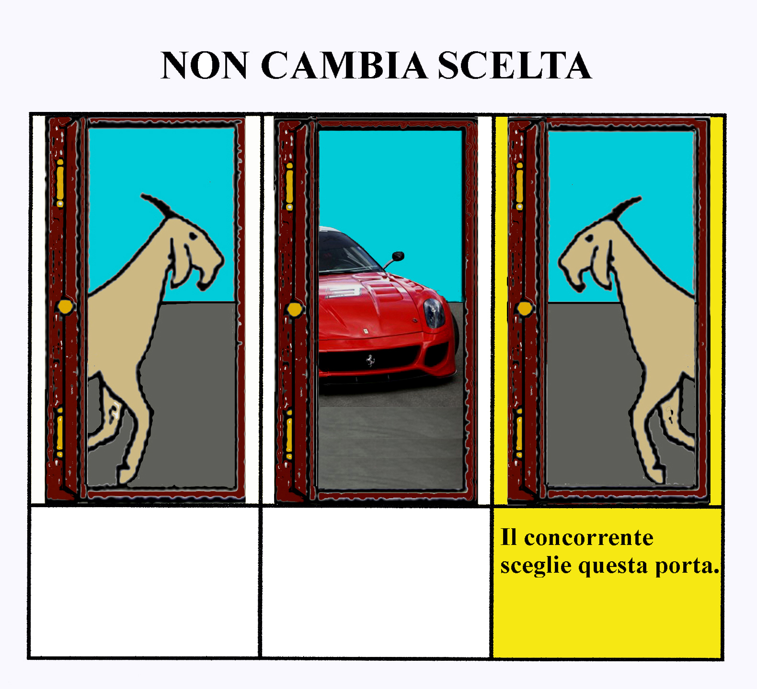

Slide 98
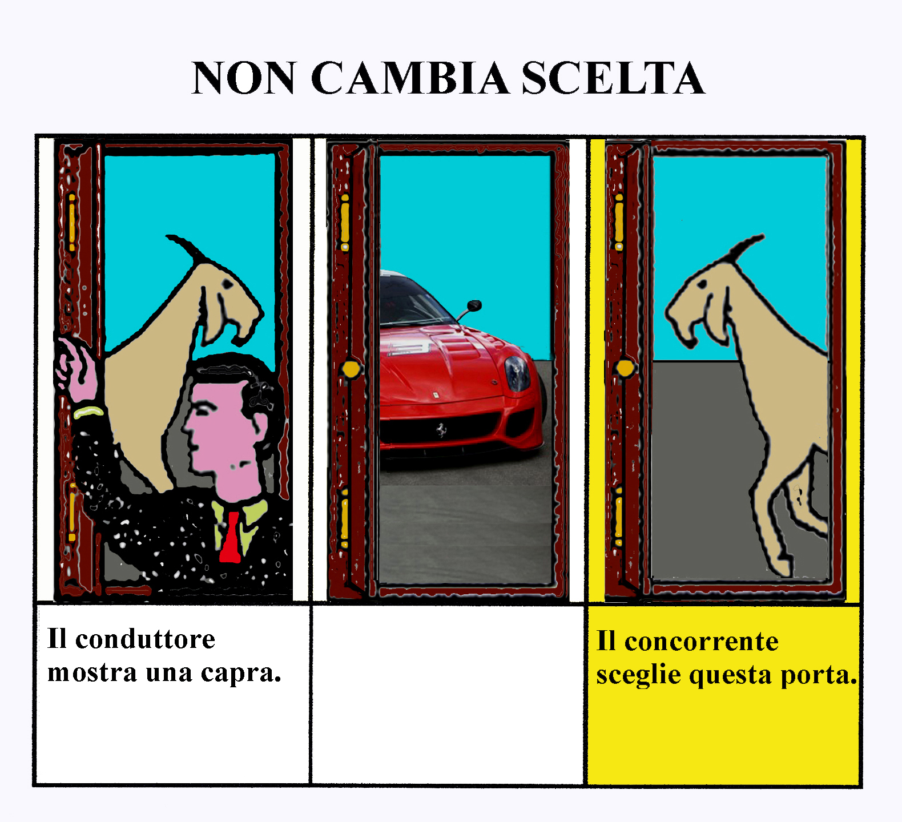

Slide 99
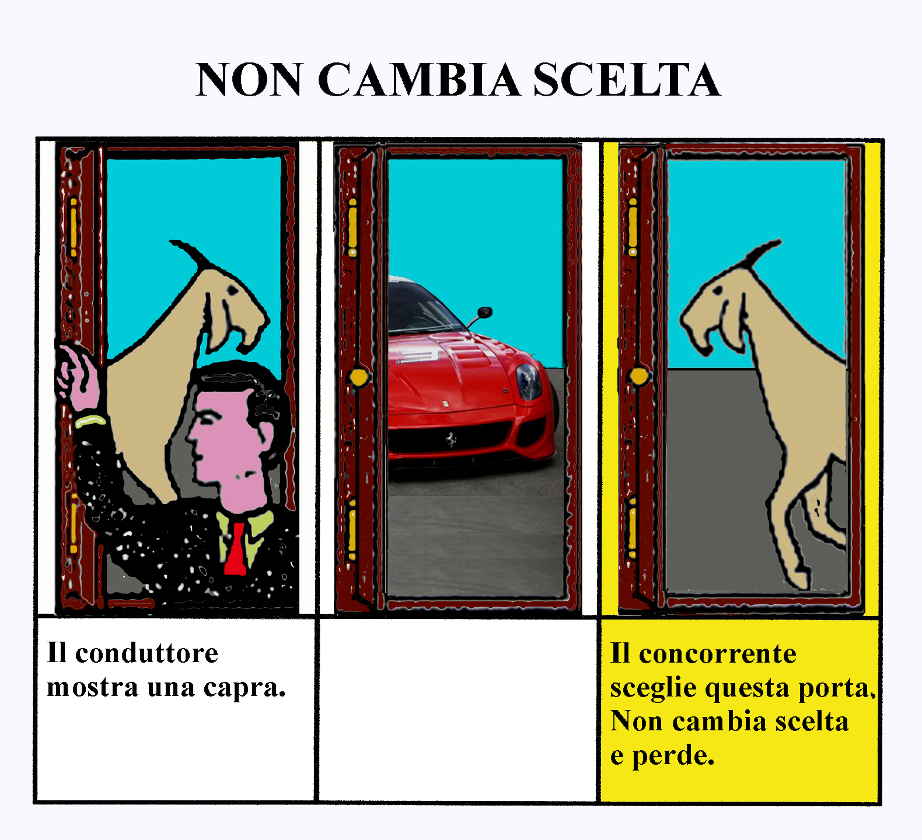

Slide 100
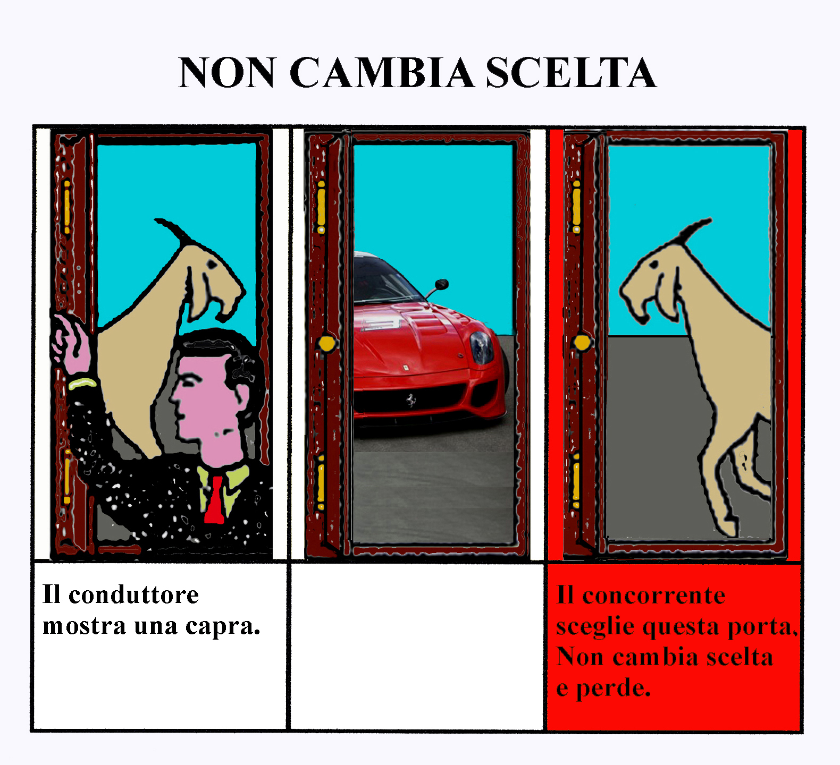

Slide 101


Slide 102


Slide 103
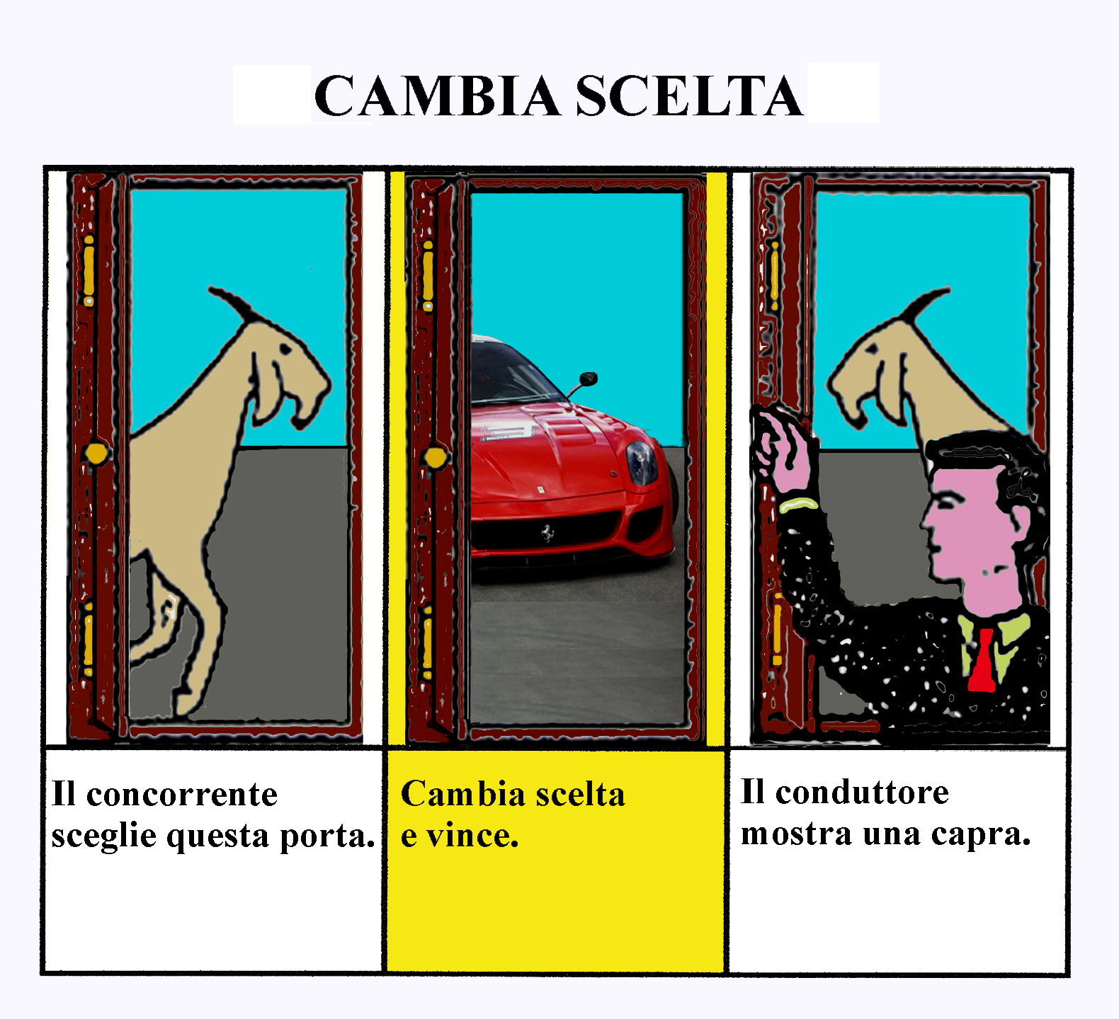

Slide 104
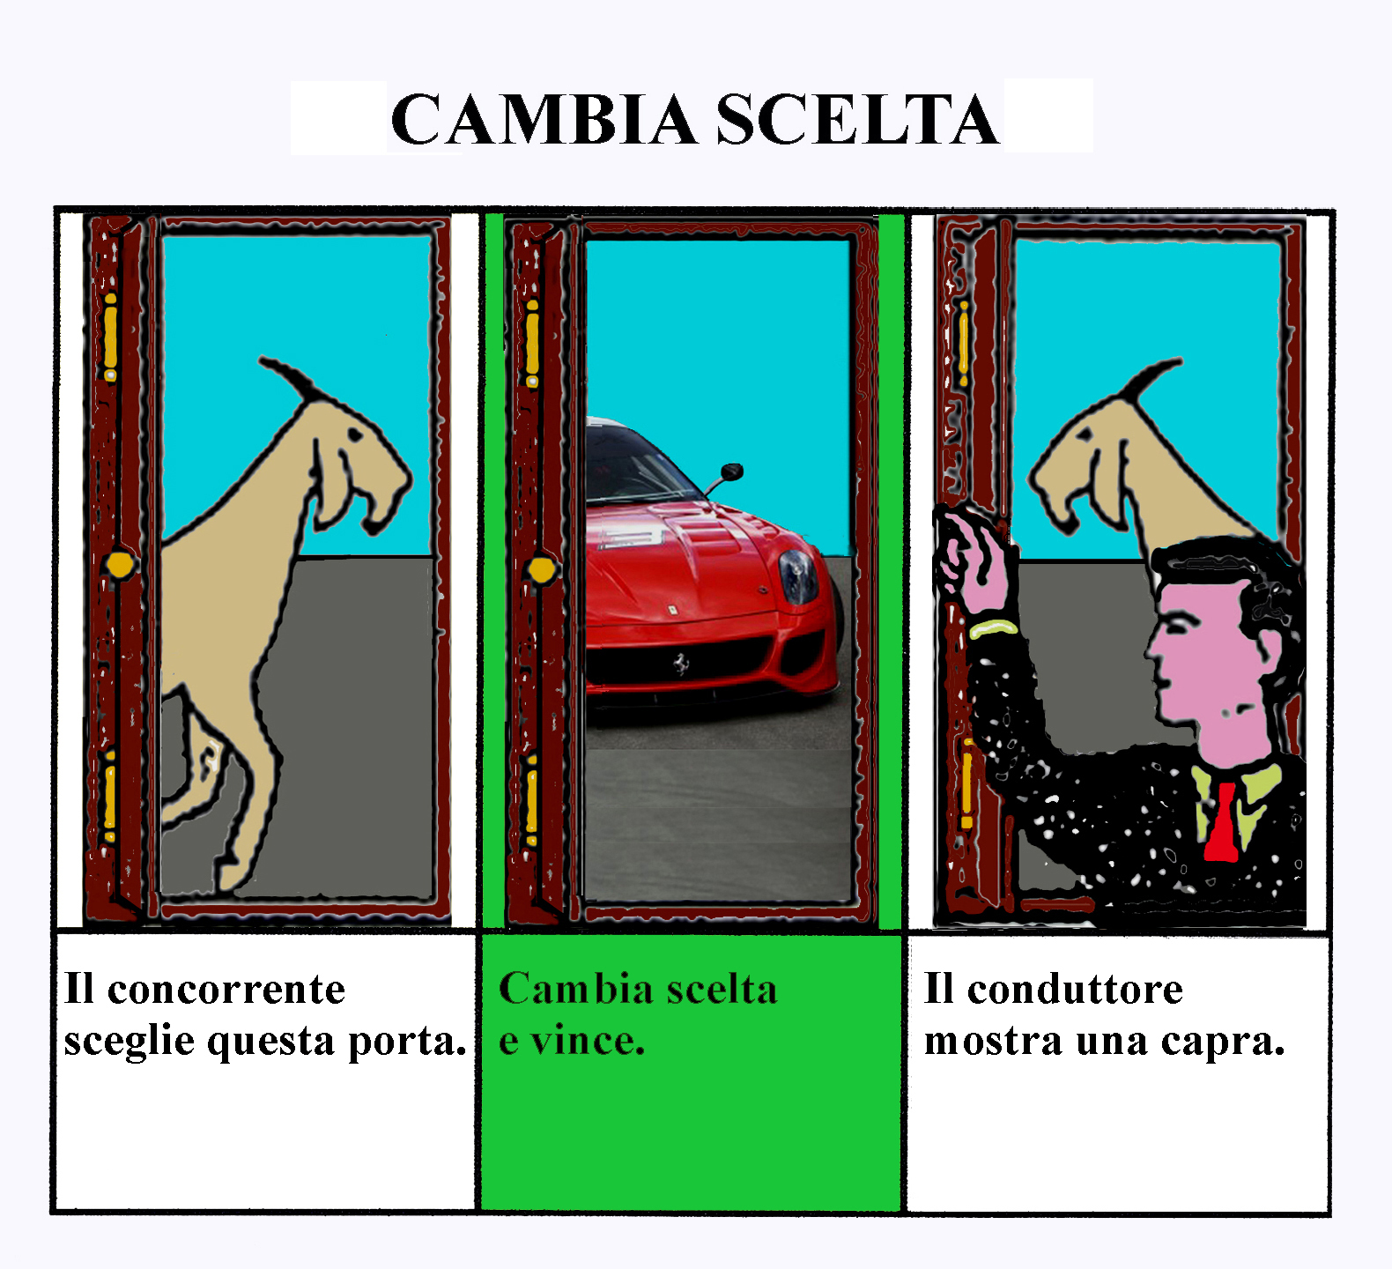

Slide 105
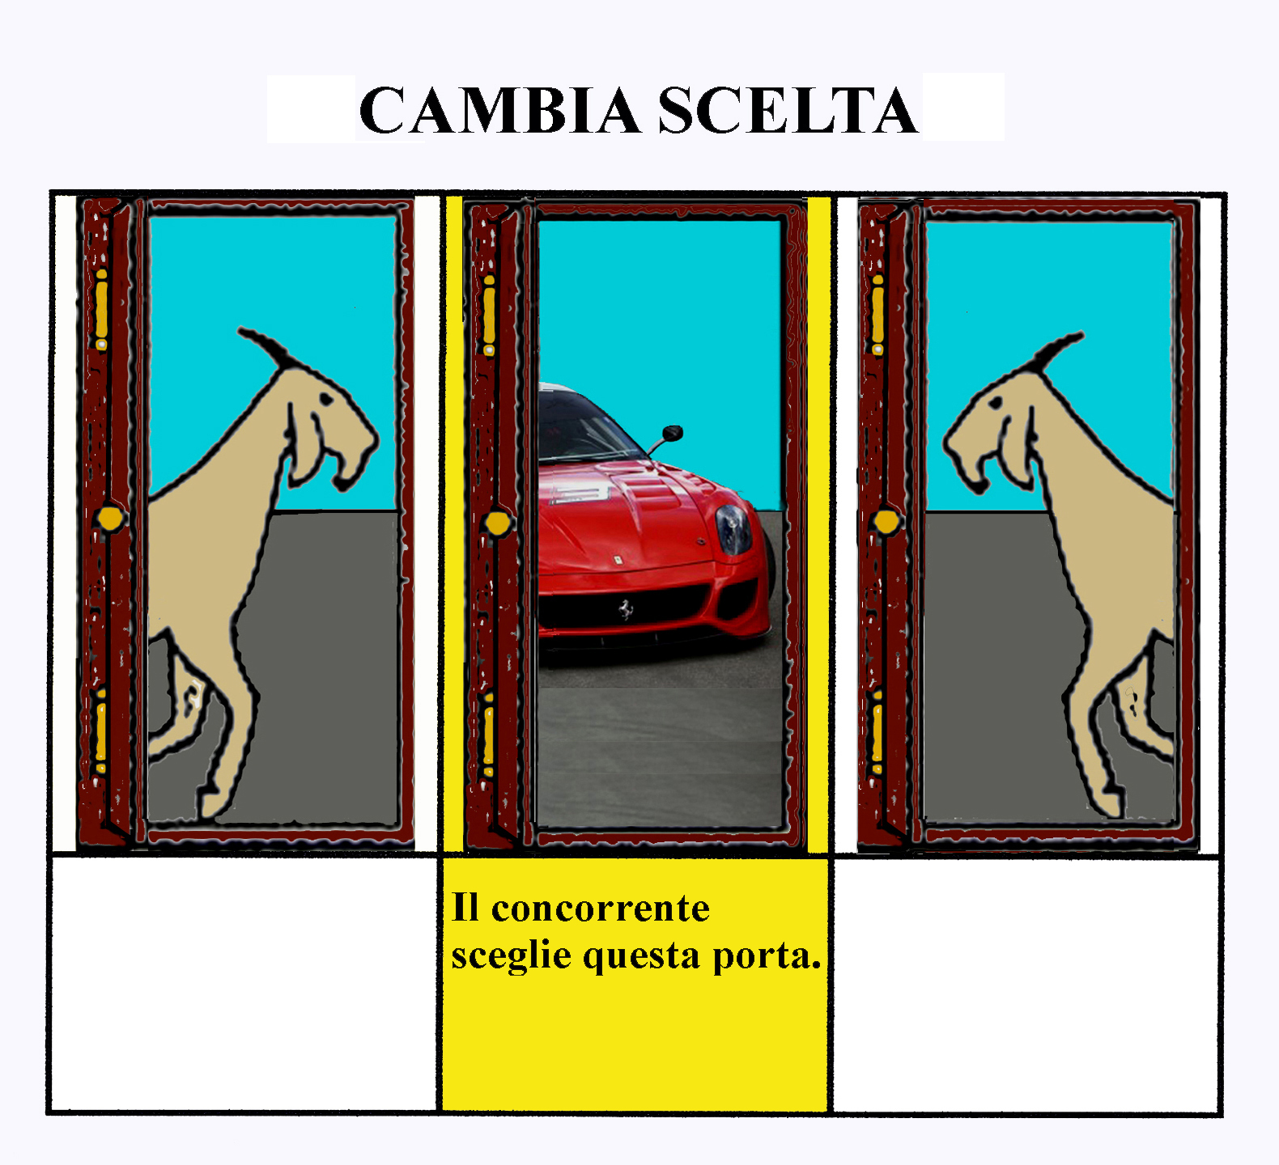

Slide 106
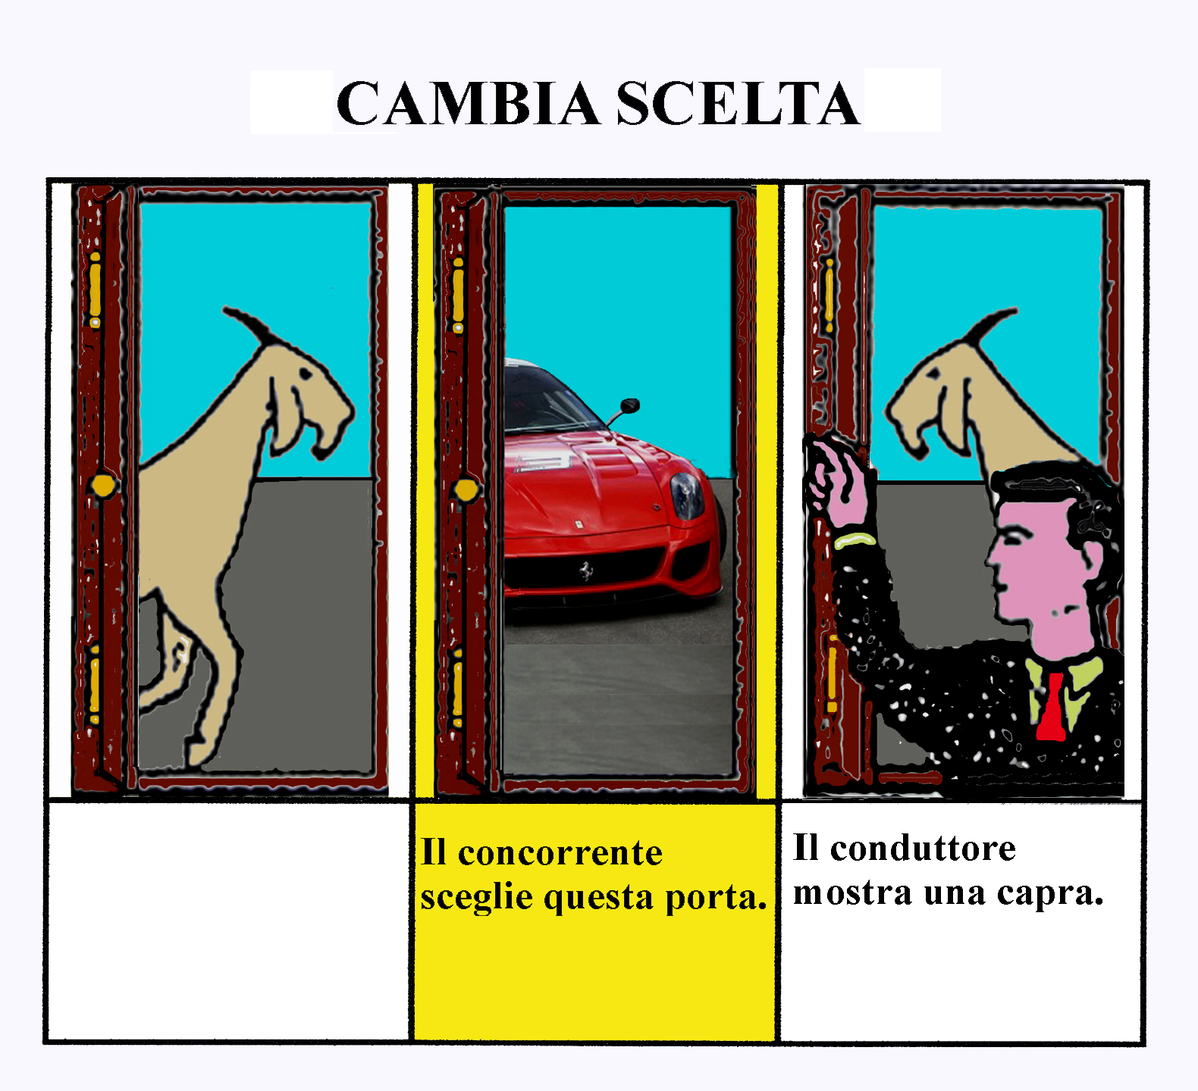

Slide 107
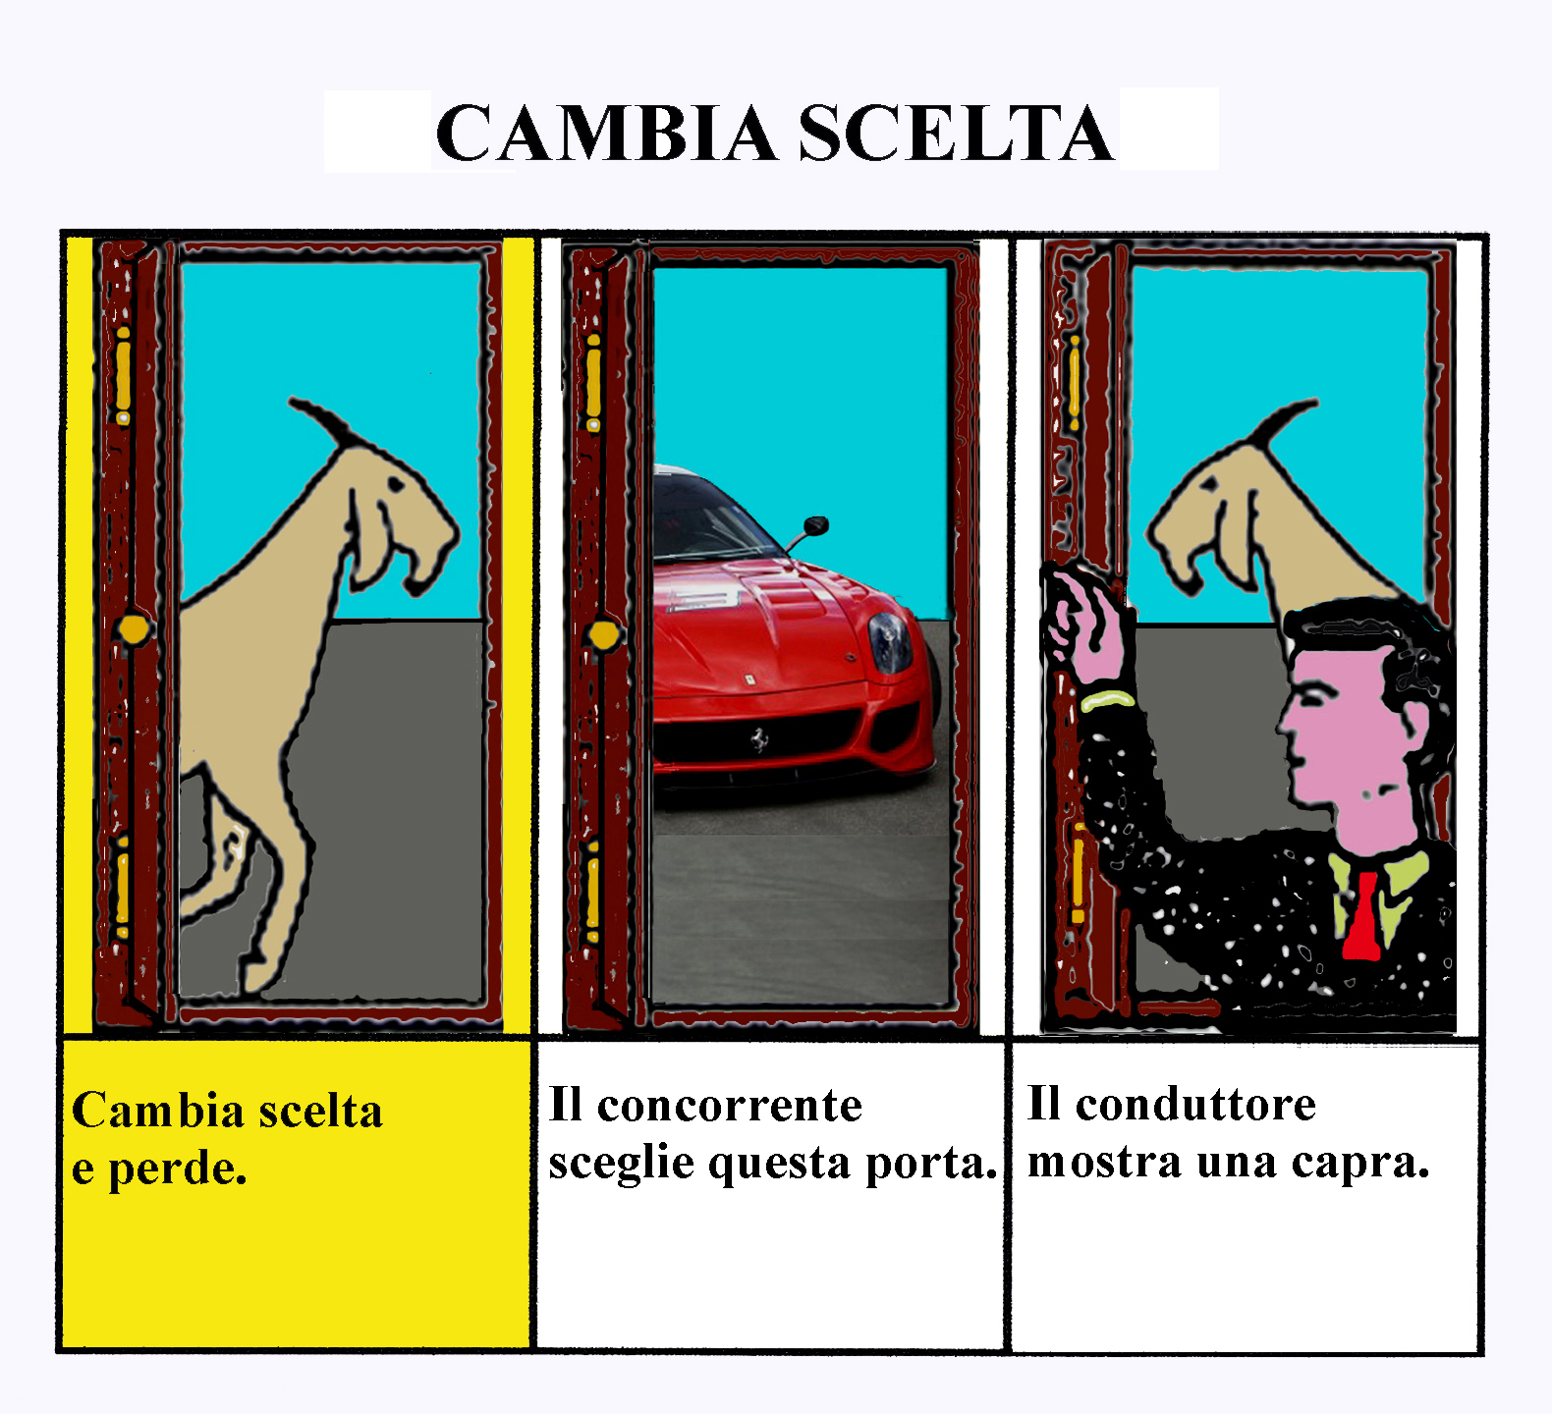

Slide 108
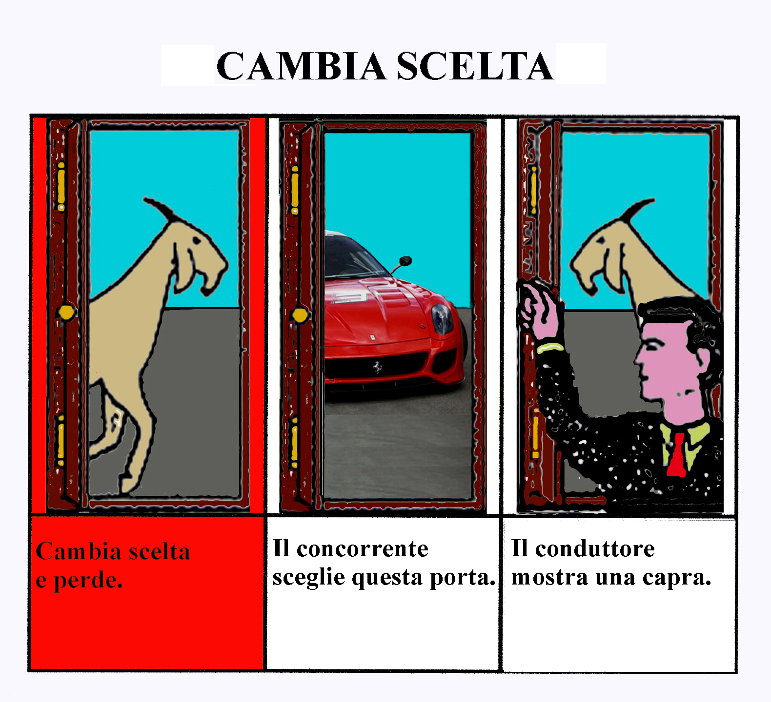

Slide 109
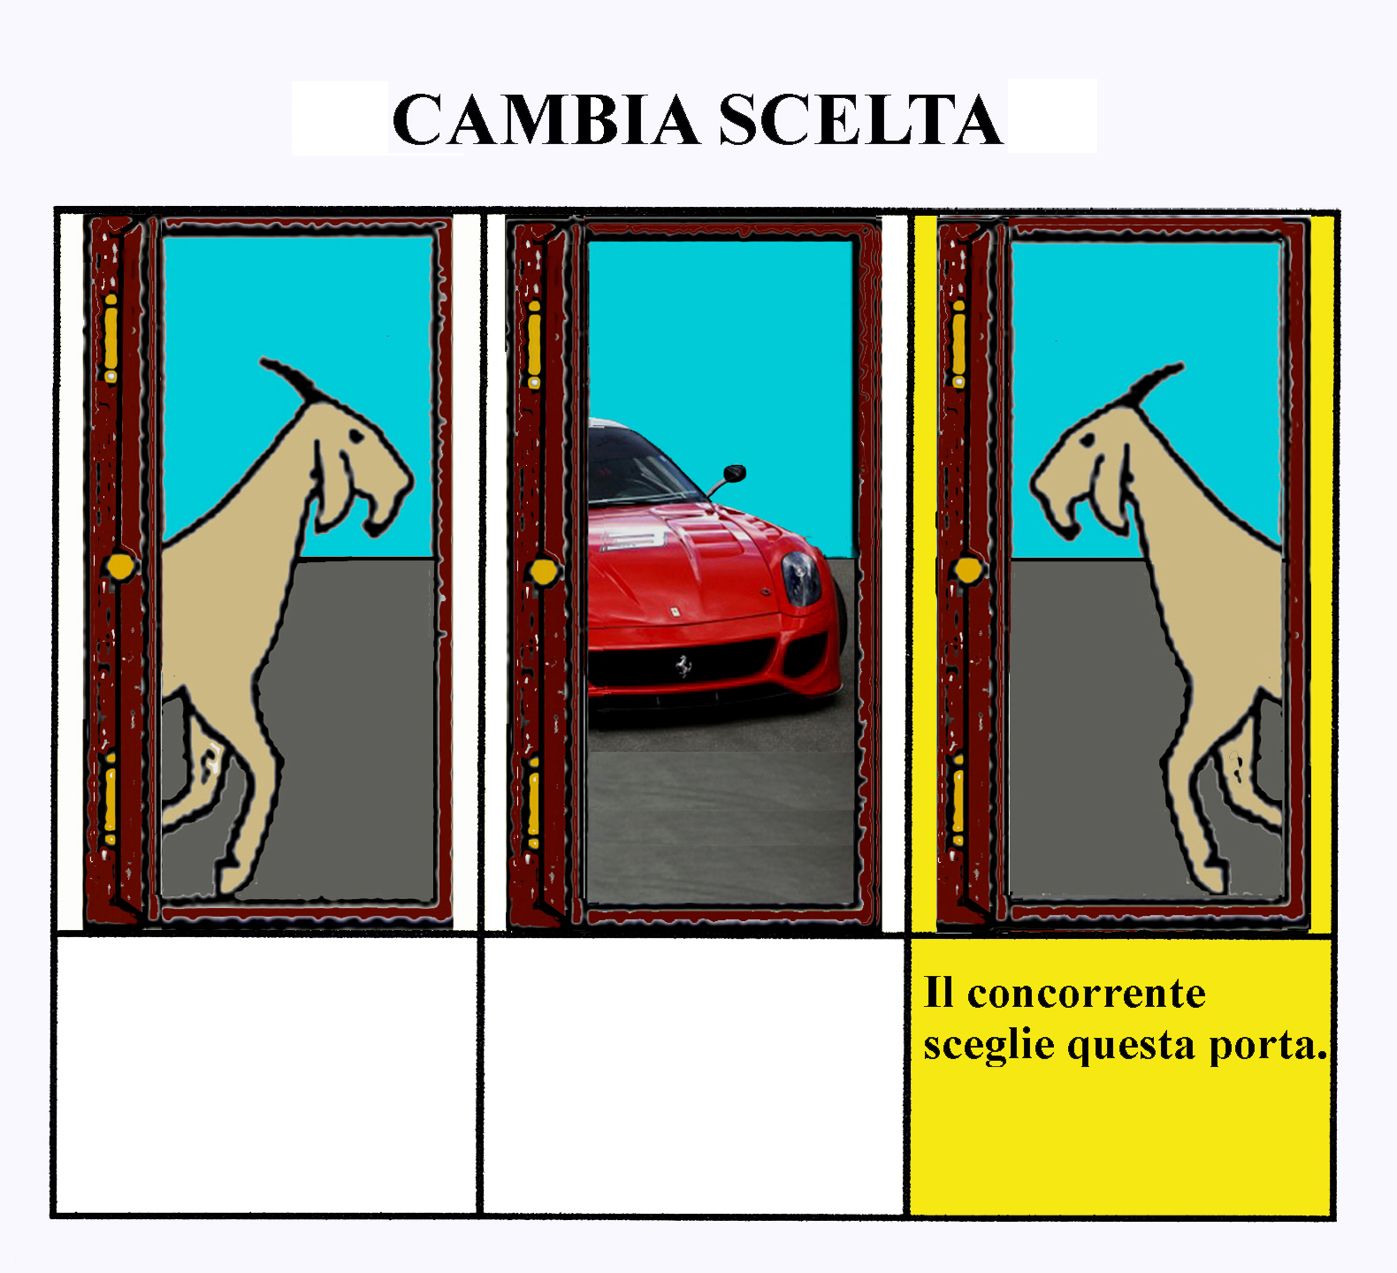

Slide 110
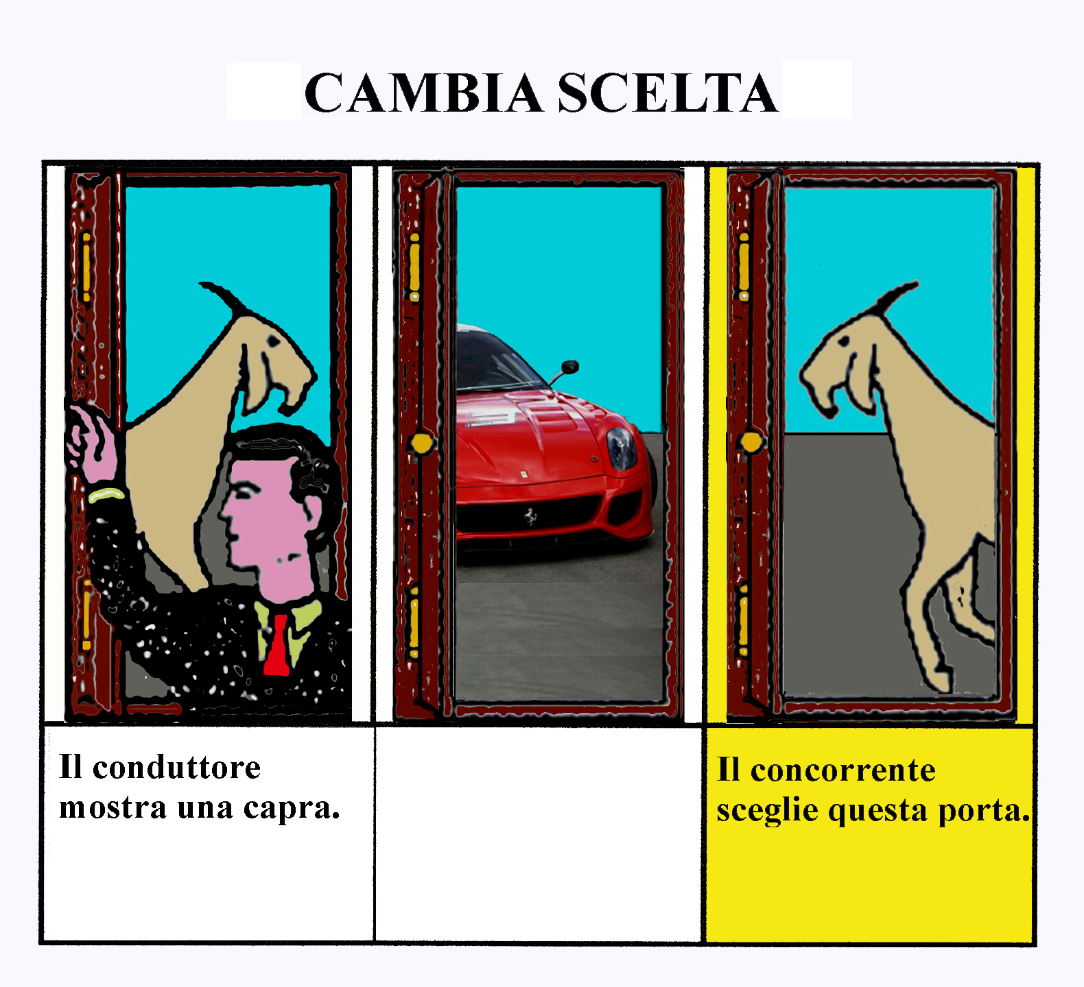

Slide 111
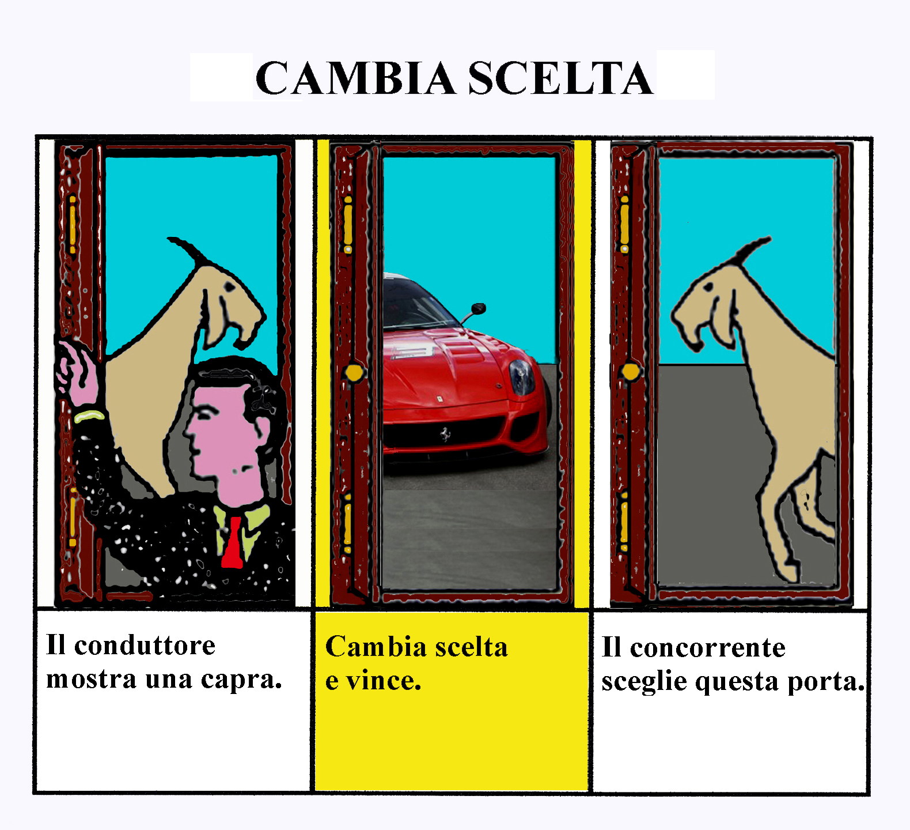

Slide 112
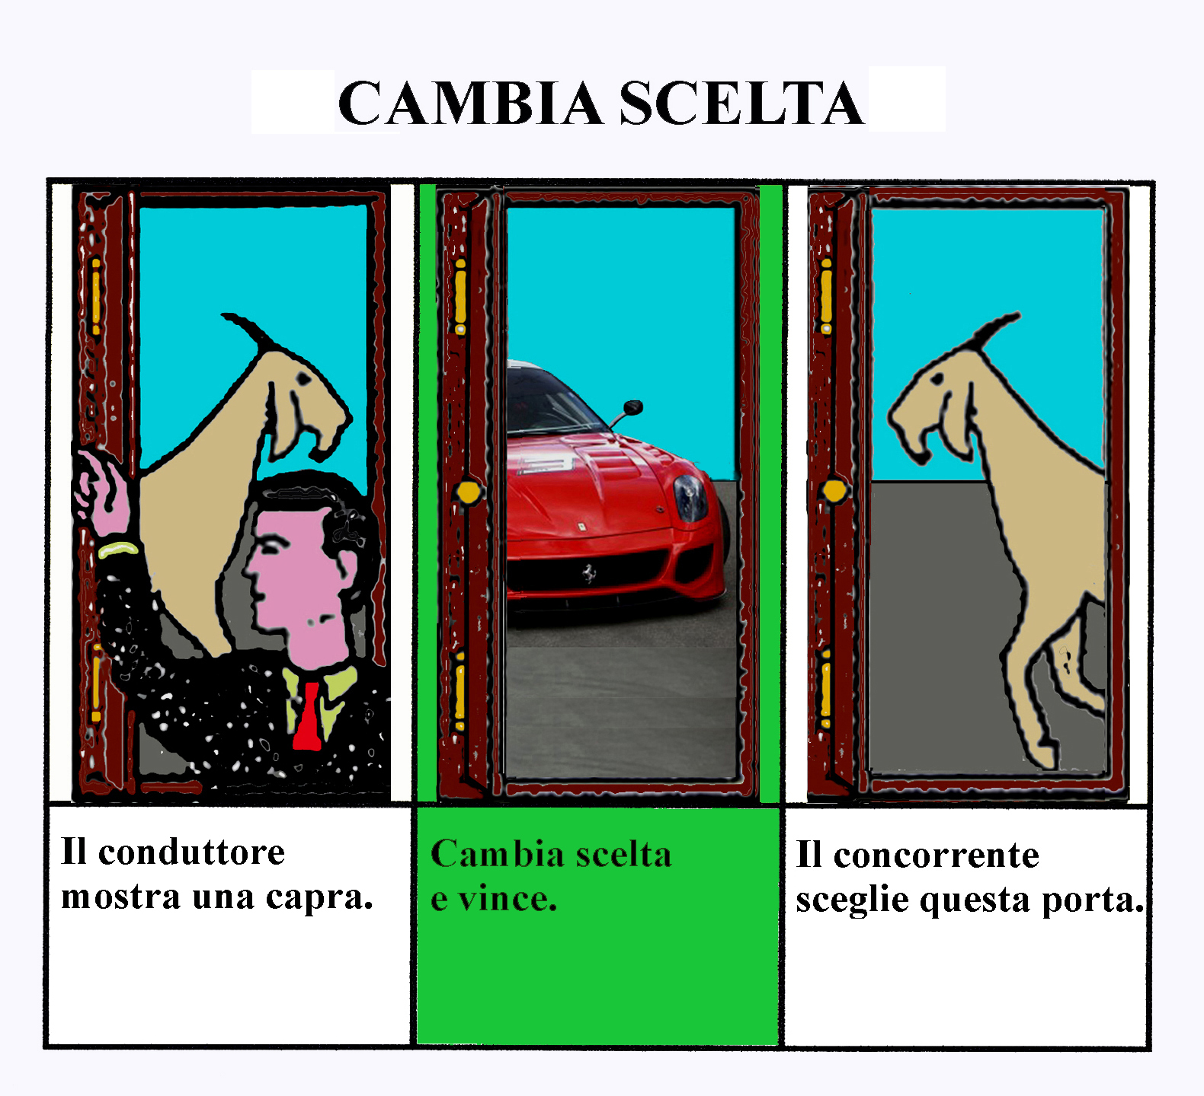

Slide 113
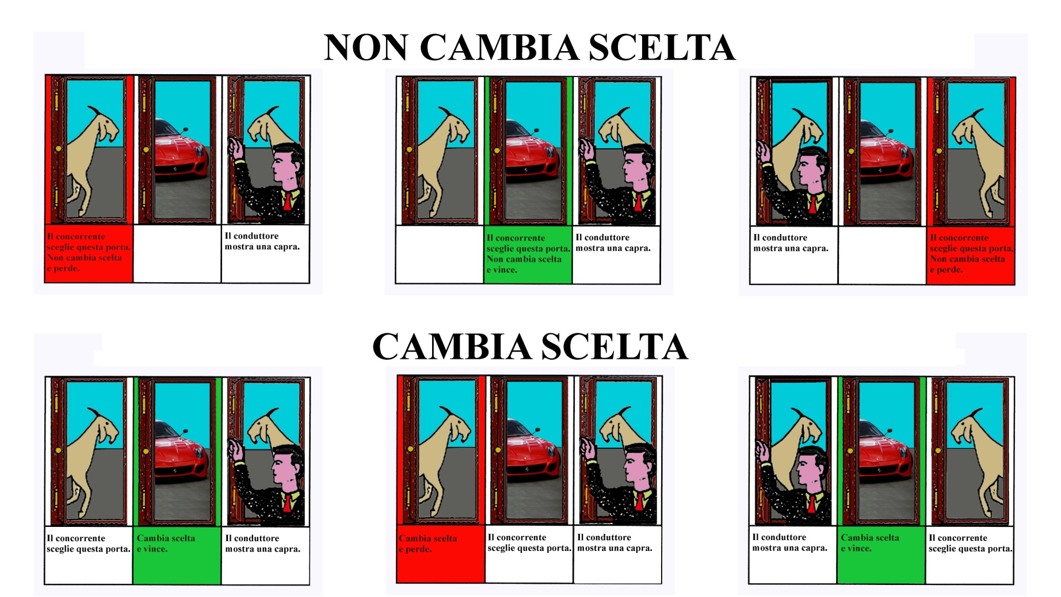

Slide 114
A causa del massiccio proliferare di nuove forme legali di gioco d’azzardo, a cui si sta assistendo negli ultimi anni in Italia, le cronache registrano sempre con maggiore frequenza casi di persone che finiscono per rovinarsi completamente, praticando ossessivamente questi allettanti passatempi, apparentemente innocui.
È sconcertante notare, però, come una gran parte di quei mezzi di informazione che denunciano tali drammatici episodi, non rifugga dalla tentazione di dispensare, in apposite rubriche, inconsistenti consigli per arricchirsi matematicamente al gioco.
È, infatti, proprio la fiducia posta nei sedicenti metodi sicuri per vincere la causa principale delle perdite in denaro più cospicue.

Slide 115
Secondo alcune rilevazioni statistiche, pubblicate da varie fonti attendibili, al termine del 2012 gli Italiani hanno speso complessivamente circa 80 miliardi di euro per partecipare ai vari giochi in denaro autorizzati dallo Stato (Lotto, Totocalcio, Gratta e vinci, Superenalotto, New Slot, scommesse sportive, ecc.), con un incremento di circa il 400%, rispetto all’anno 2000.
E tutto questo, senza prendere in considerazione il fatturato del gioco clandestino, non determinabile con precisione, ma considerato non inferiore a 15 miliardi di euro.
Di conseguenza, si può affermare che, al termine del 2012, ognuno dei circa sessanta milioni cittadini italiani (compresi i lattanti e gli ultracentenari…) ha sborsato mediamente non meno di 1.333 euro (111 euro al mese; 26,63 euro a settimana).

Slide 116
Ciò vuol dire, ad esempio, che la perdita media per un nucleo familiare composto da quattro persone, non è stata inferiore a 5.332 euro (444 euro al mese; 106,52 euro a settimana).
Se il Governo avesse imposto una tassa di tale entità per ogni famiglia, sarebbe scoppiata sicuramente una rivoluzione, tenuto conto che il tanto odiato Imu sulla prima casa incide mediamente per un importo circa dieci volte più basso.
Invece, in particolari situazioni, la gente ha fatto addirittura la ressa alle ricevitorie, per non perdere l’opportunità di pagare questa sorta di tassa volontaria…

Slide 117
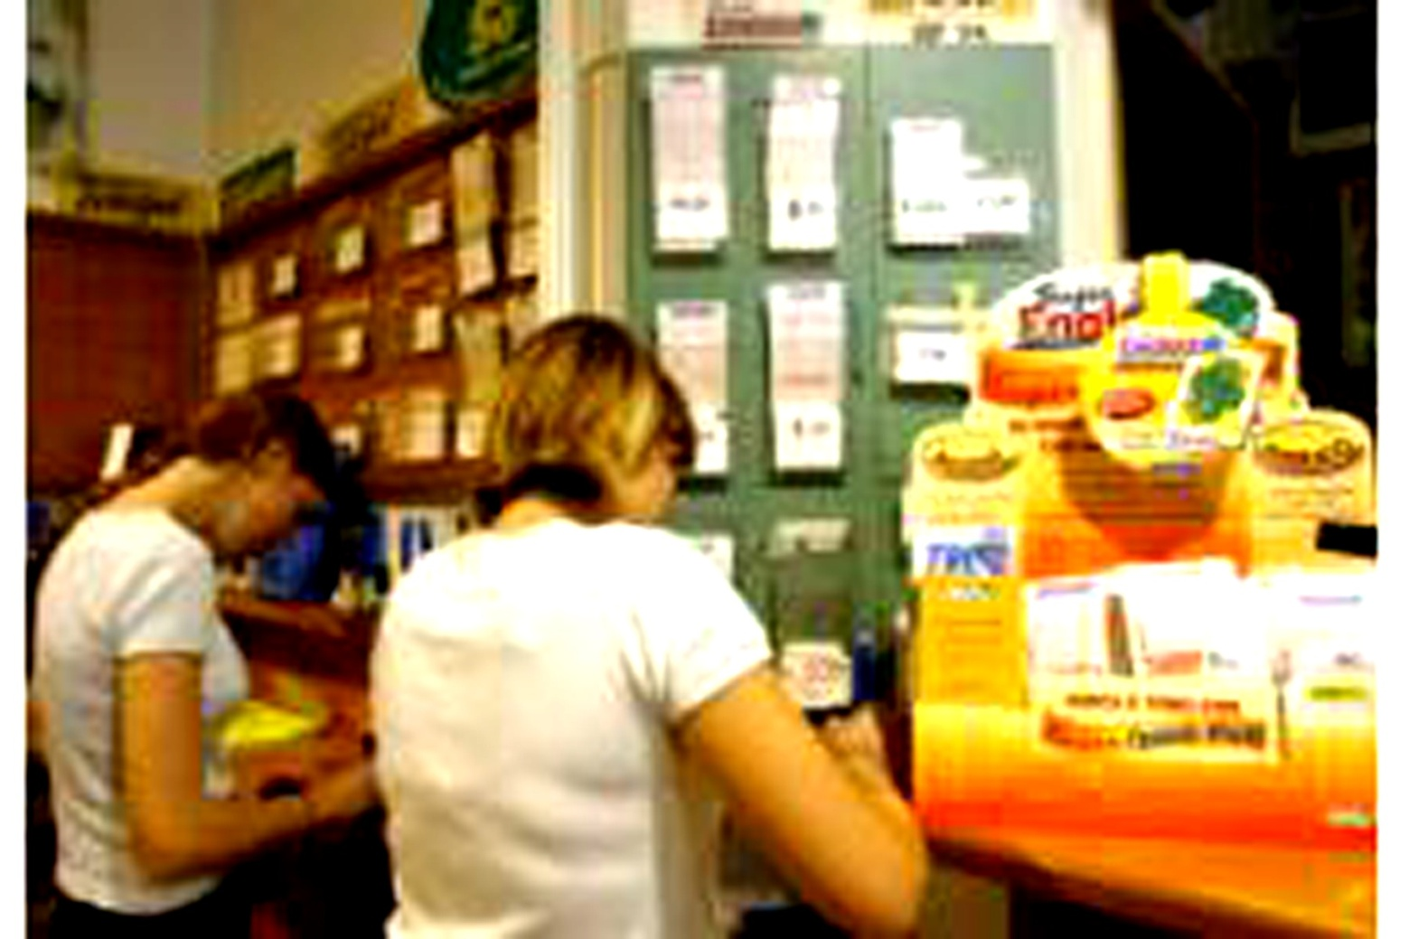
La causa principale delle perdite in denaro più cospicue è la fiducia posta nei sedicenti metodi sicuri per vincere.

Slide 118
La maggioranza di tali sistemi si basa sulla falsa convinzione che, col trascorrere del tempo, tutti gli eventi legati a una determinata situazione siano destinati a realizzarsi una stessa quantità di volte; per cui, più uno di questi tarda a manifestarsi, più cresce, per compensazione, la sua probabilità di verificarsi nell’immediato futuro.

Slide 119


Slide 120
Nonostante l’evidenza dei fatti, i sostenitori dell’influenza dei ritardi, hanno il vezzo di rivendicare la scientificità delle loro elucubrazioni, appellandosi alla Legge dei grandi numeri (come se si trattasse di una sorta di entità pensante, capace di intervenire nello svolgimento delle vicende umane…).
La validità del teorema di Bernoulli, però, non comporta necessariamente che un eventuale scarto dal valore atteso, riscontrato nell’effettuazione dei primi tentativi, debba essere compensato da quelli successivi (anche se può sembrare una contraddizione).
In realtà, ogni risultato fa storia a sé.

Slide 121
La convergenza tra frequenza e probabilità è garantita semplicemente dal fatto che, con l’aumentare del numero di tentativi effettuati, l’incidenza di un eventuale scarto dal valore atteso diventa sempre più trascurabile (anche se non arriva ad estinguersi del tutto).
Dimostriamo questo assunto, ricorrendo al semplice gioco di testa o croce.

Slide 122

Si immagini, ad esempio, di eseguire una serie di lanci di una moneta

Slide 123
Si immagini, ad esempio, di eseguire una serie di lanci di una moneta e di riportare i risultati ottenuti, nella seguente tabella.

Slide 124


Slide 125


Slide 126


Slide 127


Slide 128


Slide 129


Slide 130

Come si vede, con l’aumentare del numero di lanci, la frequenza di uscita delle teste, si avvicina sempre di più al valore 0,5 della relativa probabilità.
Lo scarto, invece, non solo non viene mai compensato, ma anzi cresce in maniera esponenziale.

Slide 131
In ogni caso, bisogna considerare che il valore della probabilità, calcolato prima di cominciare ad effettuare i tentativi (quando, cioè, non se ne può ancora conoscere l’esito), è diverso da quello ricavabile, una volta venuti a conoscenza di alcuni risultati.

Slide 132

Ad esempio, se si pensa di lanciare una moneta 4 volte di seguito, si possono prevedere 16 potenziali successioni di uscita, così raffigurabili (T = testa, C = croce):

Slide 133
Come si vede, in un solo caso su 16 si ha l’uscita di 4 teste su 4 successivi lanci (TTTT); di conseguenza, la probabilità relativa a un tale evento (calcolata prima di iniziare a lanciare la moneta), è uguale a 1/16 (sensibilmente minore di 1/2).

Slide 134
Se, però, dopo 3 successivi lanci si sono ottenute 3 teste di seguito (TTT), non si può affermare che, per compensazione, l’uscita di una croce (in ritardo) ha maggiori probabilità di uscita di una testa, al lancio successivo.

Slide 135
Arrivati a questo punto, infatti, delle 16 successioni previste all’inizio, solo 2 sono ancora attuabili: TTTC e TTTT, entrambe con 1/2 di probabilità.

Slide 136

Arrivati a questo punto, infatti, delle 16 successioni previste all’inizio, solo 2 sono ancora attuabili: TTTC e TTTT, entrambe con 1/2 di probabilità.

Slide 137
Tutte le altre non possono più essere prese in considerazione, in quanto nessuna di loro inizia con TTT.

Slide 138

Tutte le altre non possono più essere prese in considerazione, in quanto nessuna di loro inizia con TTT.

Slide 139

La probabilità che esca ancora una testa, quindi, è uguale a 1/2, indipendentemente dagli esiti dei lanci precedenti.

Slide 140
Se fosse effettivamente possibile elaborare un metodo per vincere ai giochi d’azzardo, ottenendo una percentuale minima di guadagno, garantita ad ogni puntata, nel giro di pochi anni l’ideatore di un tale sistema potrebbe diventare l’uomo più ricco della Terra.
Si supponga, ad esempio, che un sistemista sia riuscito a mettere a punto un metodo per vincere, al gioco del Lotto, una percentuale minima del 5%, ad ogni estrazione.
Se questa persona puntasse una somma iniziale di soli 20 euro:
- la prima volta vincerebbe 21 euro;
- la seconda volta, puntando 21 euro, vincerebbe 22,05 euro.
- la terza volta, puntando 22 euro (e accantonando momentaneamente i 5 centesimi eccedenti), vincerebbe 23,1 euro.

Slide 141
Proseguendo in questo modo; ovvero, puntando ad ogni estrazione, la somma vinta la volta precedente (più un altro euro, quando il totale delle cifre accantonate arriva a tale importo):
- dopo 52 estrazioni (6 mesi) vincerebbe 248,35 euro;
- dopo 104 estrazioni (1 anno) vincerebbe 3.133,55 euro;
- dopo 208 estrazioni (2 anni) vincerebbe 500. 790,95 euro;
dopo 312 estrazioni (3 anni) vincerebbe 80.046.648,5 euro (quasi un superpremio al Superenalotto);
- dopo 416 estrazioni (4 anni) vincerebbe 12.794.704.314,2 euro (più o meno l’incasso di un intero anno del Gioco del Lotto);
- dopo 520 estrazioni (5 anni) vincerebbe 2.045.113.224.492,6 euro (facendo impallidire Bill Gates).

Slide 142

A questo punto, solo l’inevitabile tracollo economico del nostro apparato statale gli impedirebbe, nel giro di altri due o tre anni, di impadronirsi di tutte le ricchezze del pianeta.

